Slide 1
Oracle Java Cloud Service
機能編： インスタンス作成

Slide 2
Java Cloud Service インスタンス作成方法
利用シーンに応じた様々なインスタンス作成方法
インスタンス作成ウィザード
ブラウザ経由でインスタンス作成ウィザードを用いる方法
REST-API
インスタンス作成用として公開されているREST-APIを用いる方法
インスタンス情報は予めJSONファイルとして用意する
PSM-CLI
Oracle PaaS 用に用意されている CLI を用いる方法
インスタンス情報は予めJSONファイルとして用意する
スタック・マネージャ
クイック・スタート
DBCSやStorageCSなど複数のクラウドサービスをスタックとして作成する方法
作成対象のサービス構成を予めスタックテンプレート(YAML)として用意する
3 ステップでのインスタンス作成が可能
ダッシュボード画面のツールバーのクイックスタートから作成する方法
予め定義された可用性レベルの異なるインスタンスタイプを選択する

Slide 3
Java Cloud Service インスタンス作成方法
利用シーンに応じた様々なインスタンス作成方法
インスタンス作成ウィザード
ブラウザ経由でインスタンス作成ウィザードを用いる方法
REST-API
インスタンス作成用として公開されているREST-APIを用いる方法
インスタンス情報は予めJSONファイルとして用意する
PSM-CLI
Oracle PaaS 用に用意されている CLI を用いる方法
インスタンス情報は予めJSONファイルとして用意する
スタック・マネージャ
クイック・スタート
DBCSやStorageCSなど複数のクラウドサービスをスタックとして作成する方法
作成対象のサービス構成を予めスタックテンプレート(YAML)として用意する
3 ステップでのインスタンス作成が可能
ダッシュボード画面のツールバーのクイックスタートから作成する方法
予め定義された可用性レベルの異なるインスタンスタイプを選択する

Slide 4
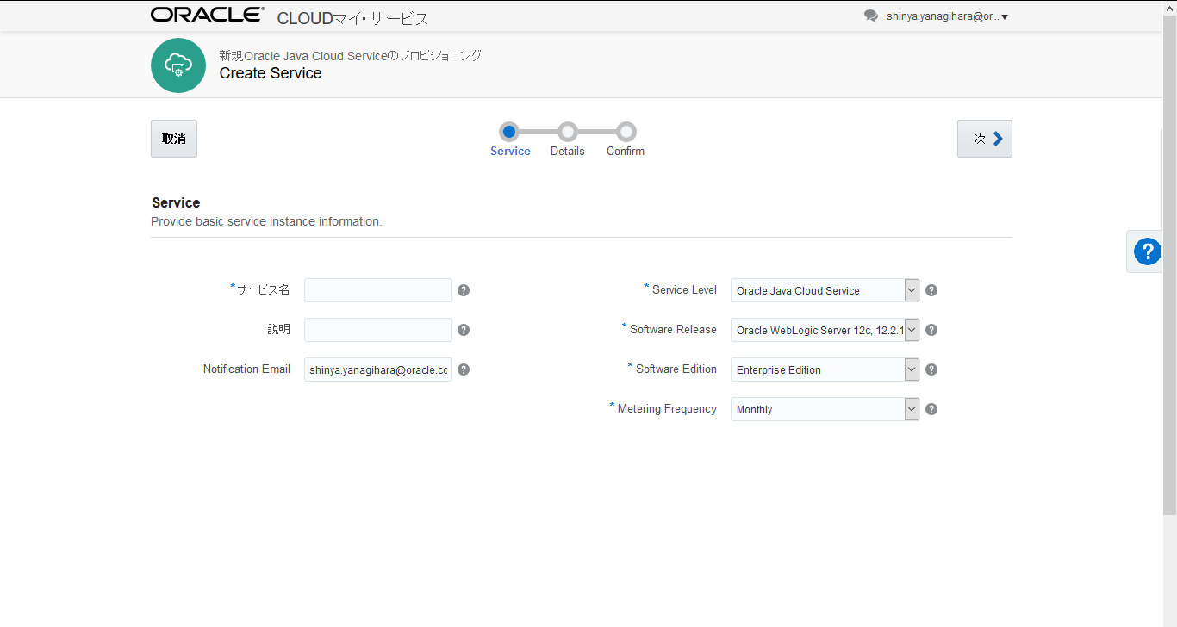
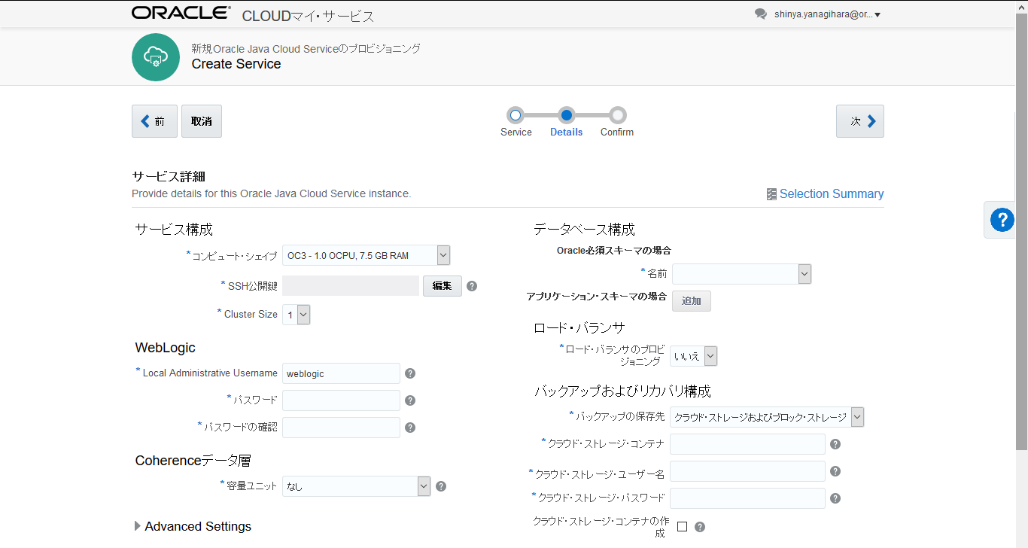
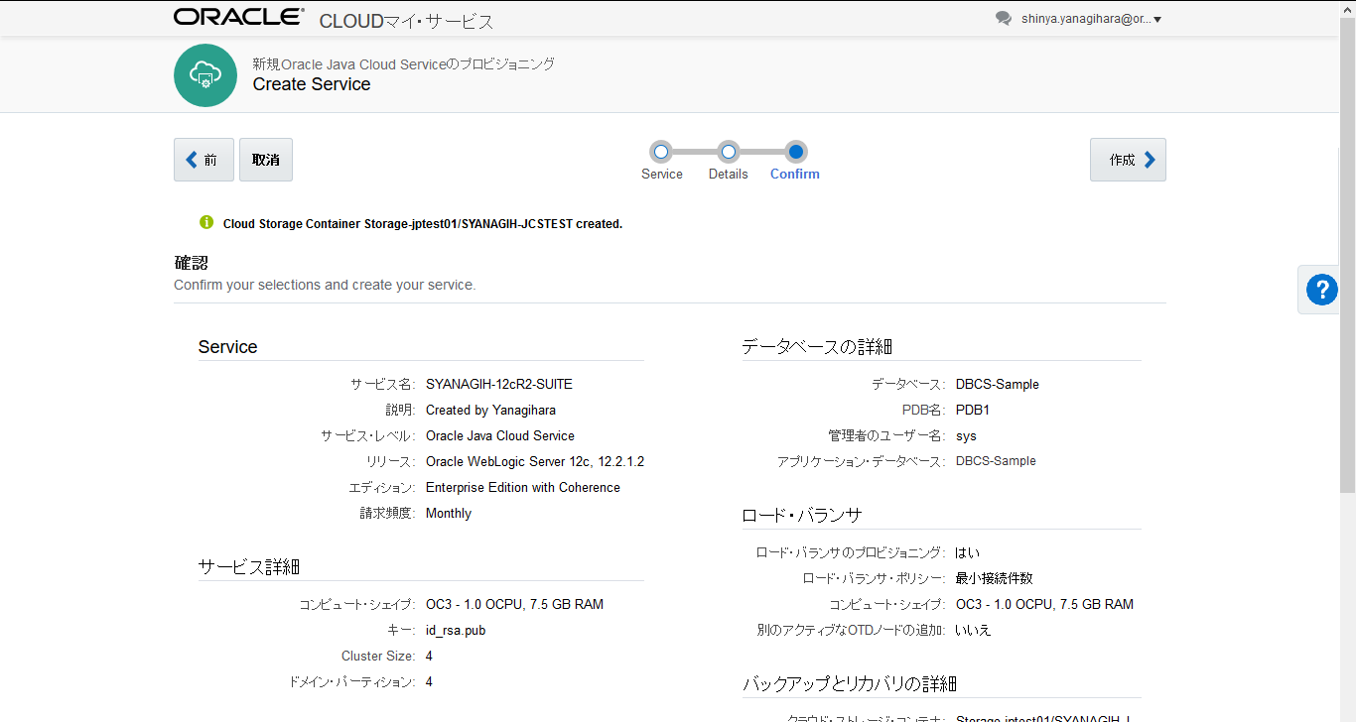
インスタンス作成ウィザード
Java Cloud Service インスタンス作成フロー

Slide 5
Standard Edition 作成手順
シングル構成の構成方法
フルレイヤ可用性構成
可用性構成
Suite (Enterprise w/Coherence)
シングル構成
Enterprise
以下の機能/利点を使用可能
Active Gridlink for RAC
Oracle Coherence Enterprise Edition データグリッド
Standard
以下の機能/利点を使用可能
クラスタリング機能
マルチテナント構成 (12cR2のみ)
Oracle Java SE Advanced
Java Flight Recorder
Java Mission Control
以下の機能/利点を使用可能
Oracle WebLogic Server コア機能
Oracle Traffic Director
Oracle TopLink
Oracle JDeveloper
Oracle Enterprise Pack of Eclipse
Enterprise Edition の全機能と利点
Standard Edition の全機能と利点
Standard Edition の全機能と利点

Slide 6
インスタンス作成ウィザード： Step-1 サービス画面
１．サービス画面表示

Slide 7
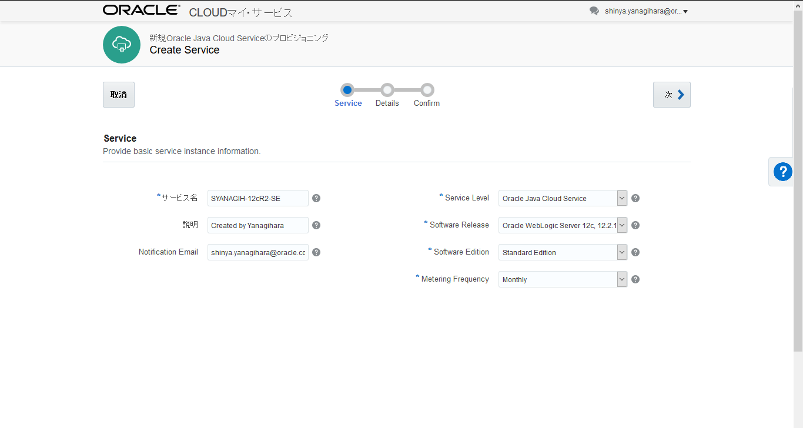
インスタンス作成ウィザード： Step-1 サービス画面
２．サービス画面項目入力

Slide 8
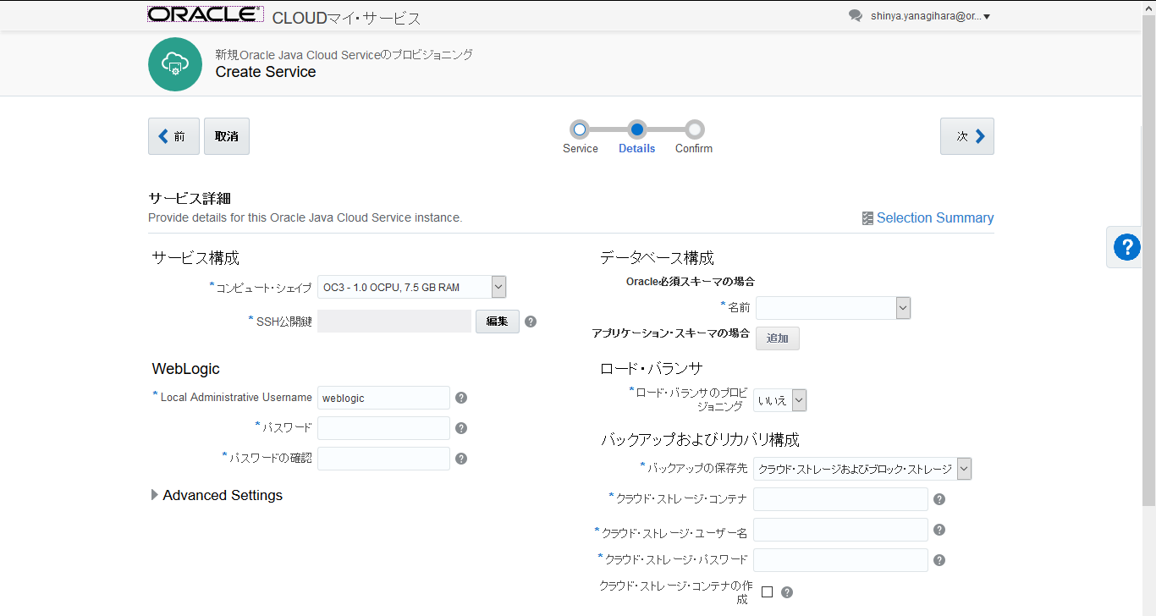
インスタンス作成ウィザード： Step-2 サービス詳細画面
１．サービス詳細画面表示

Slide 9
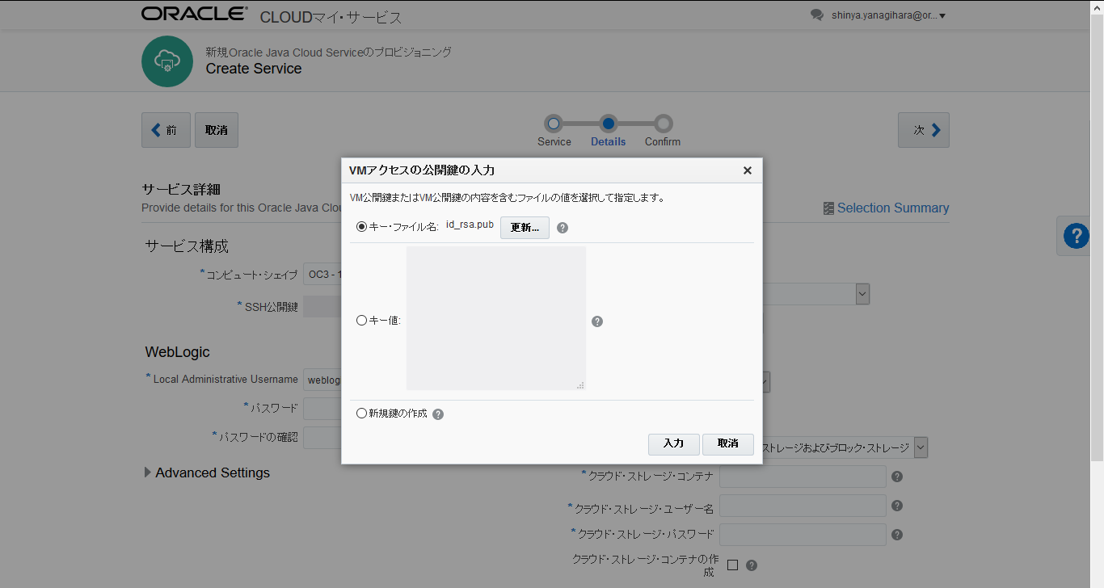
インスタンス作成ウィザード： Step-2 サービス詳細画面
２．SSH公開鍵の指定

Slide 10
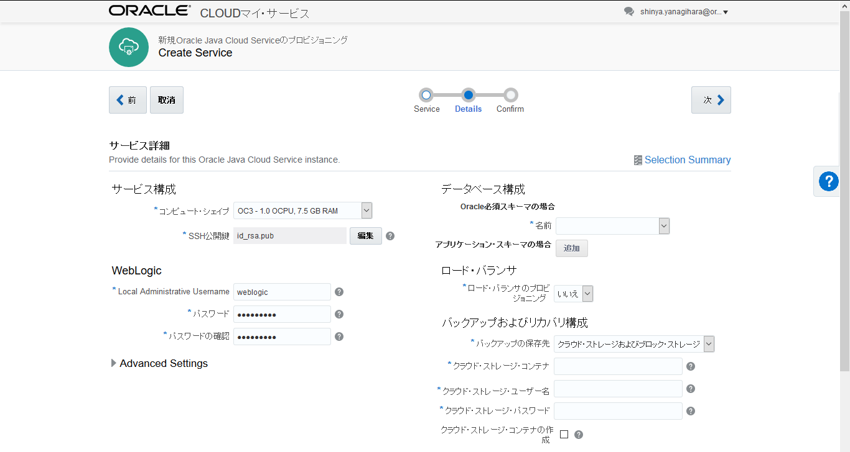
インスタンス作成ウィザード： Step-2 サービス詳細画面
３．WebLogic 管理ユーザ及びパスワードの指定

Slide 11
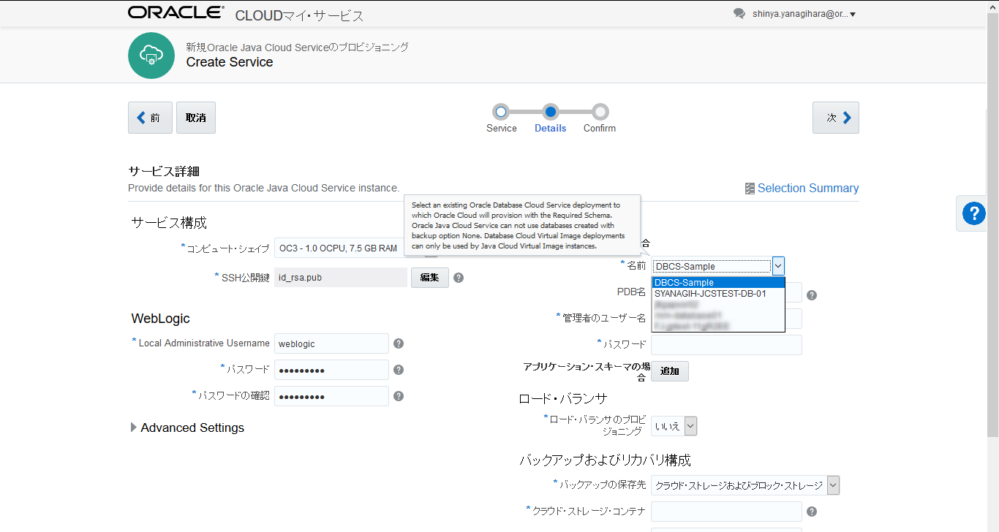
インスタンス作成ウィザード： Step-2 サービス詳細画面
４．リポジトリDB用の DBCS インスタンスの指定

Slide 12
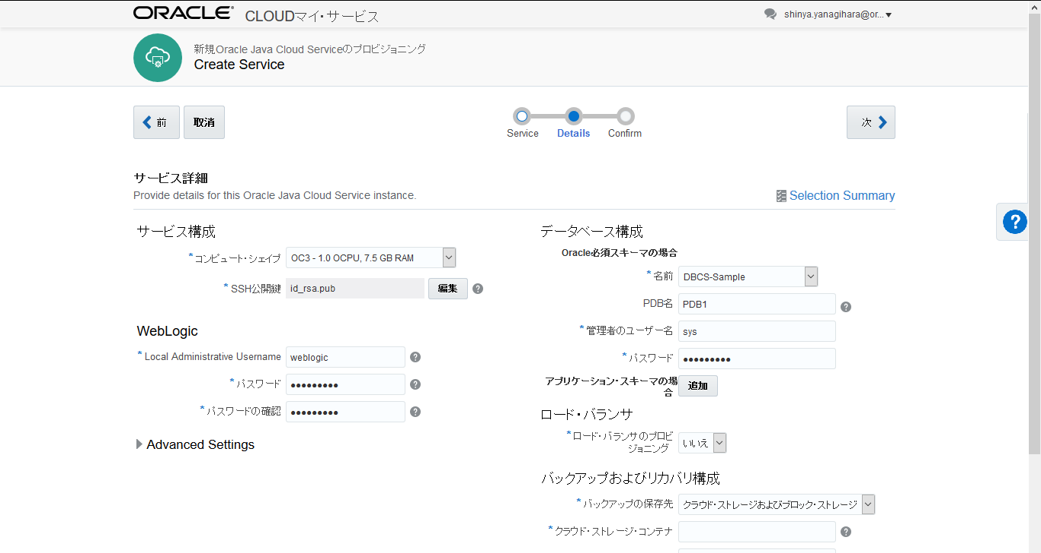
インスタンス作成ウィザード： Step-2 サービス詳細画面
５．リポジトリ用の PDB及び管理者情報の指定

Slide 13
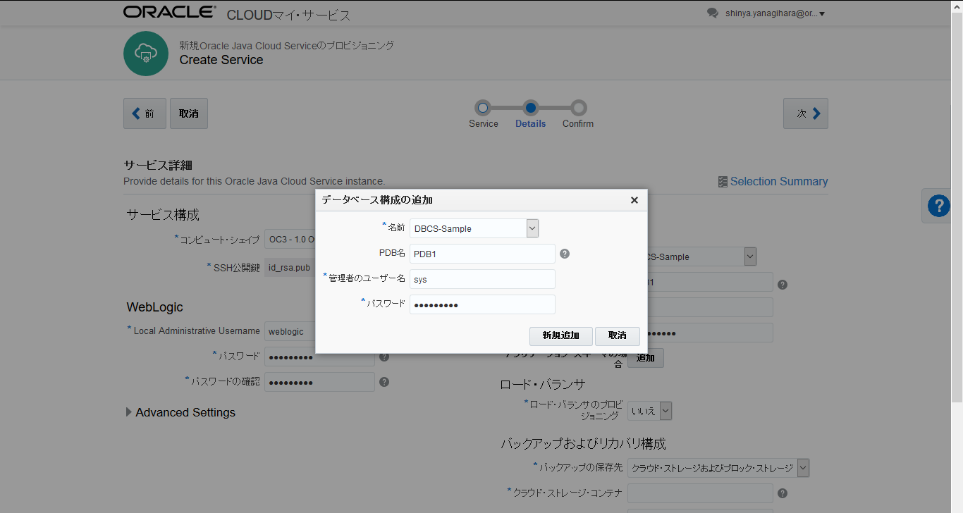
インスタンス作成ウィザード： Step-2 サービス詳細画面
５．アプリケーション用の PDB及び管理者情報の指定

Slide 14
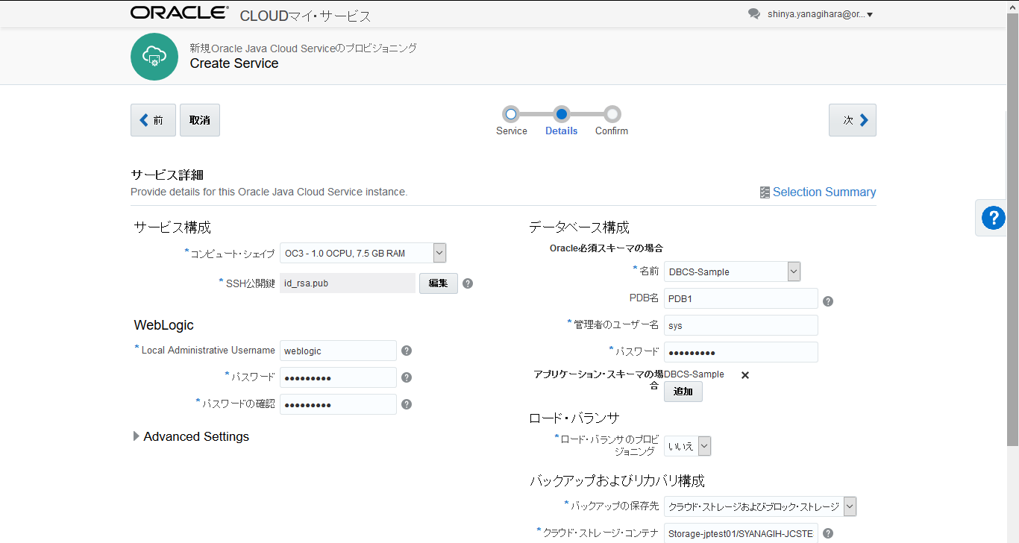
インスタンス作成ウィザード： Step-2 サービス詳細画面
６．バックアップ及びリカバリ構成情報の指定

Slide 15
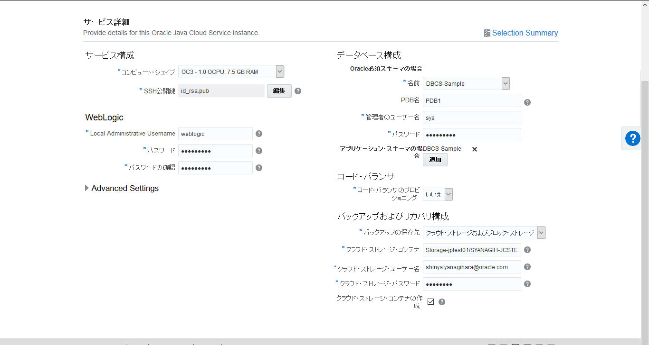
インスタンス作成ウィザード： Step-2 サービス詳細画面
６．バックアップ及びリカバリ構成情報の指定（続き）

Slide 16
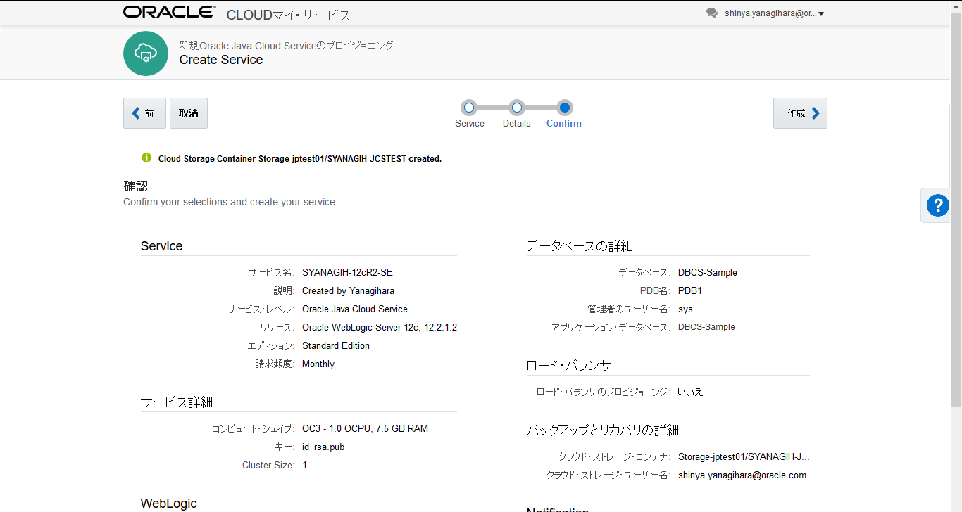
インスタンス作成ウィザード： Step-3 確認画面
インスタンス情報の確認

Slide 17
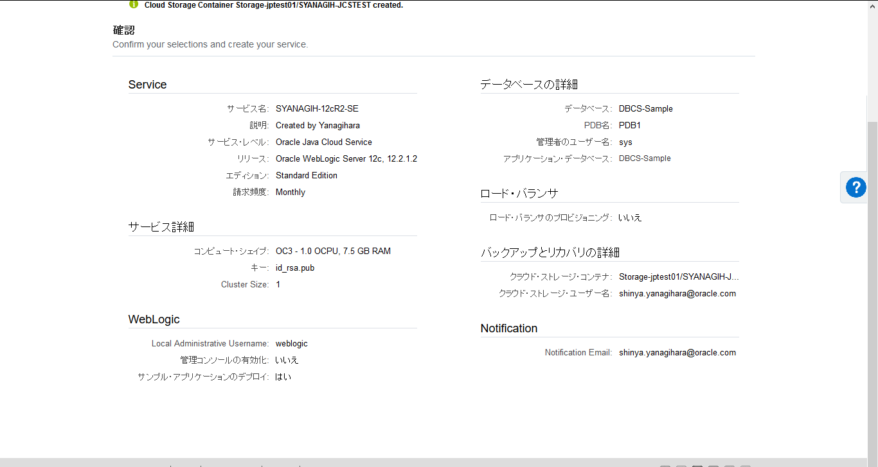
インスタンス作成ウィザード： Step-3 確認画面
インスタンス情報の確認（続き）

Slide 18
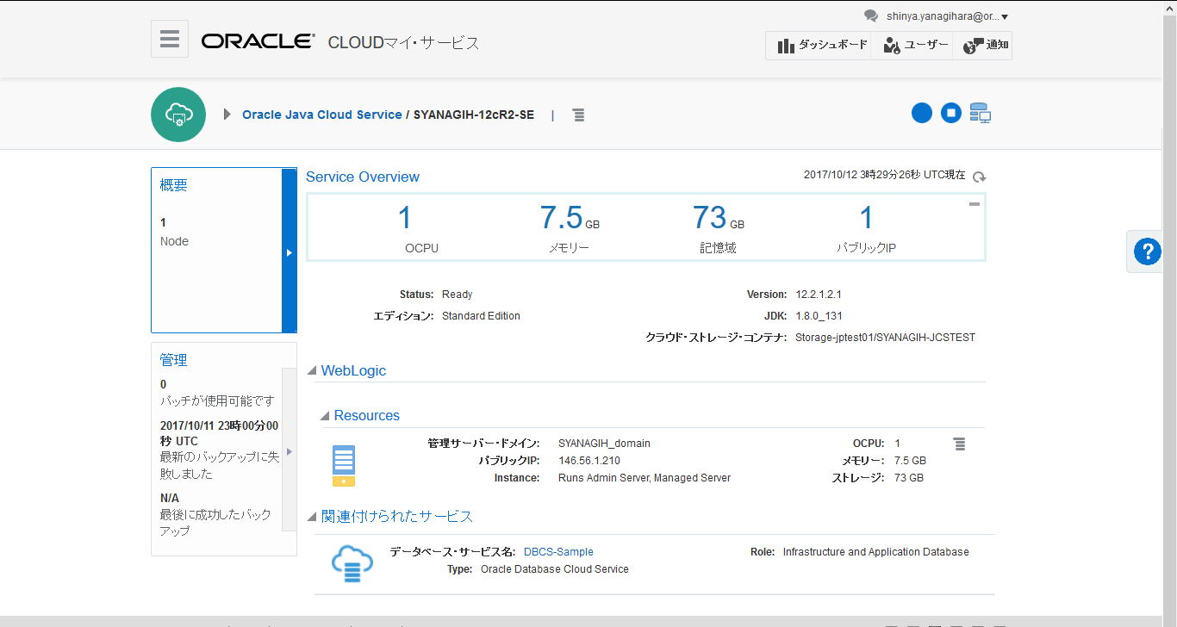
Java Cloud Service インスタンス 概要画面
Java Cloud Service インスタンスの構成情報を表示

Slide 19
Enterprise Edition 作成手順
シングル構成の構成方法
フルレイヤ可用性構成
可用性構成
Suite (Enterprise w/Coherence)
シングル構成
Enterprise
以下の機能/利点を使用可能
Active Gridlink for RAC
Oracle Coherence Enterprise Edition データグリッド
Standard
以下の機能/利点を使用可能
クラスタリング機能
マルチテナント構成 (12cR2のみ)
Oracle Java SE Advanced
Java Flight Recorder
Java Mission Control
以下の機能/利点を使用可能
Oracle WebLogic Server コア機能
Oracle Traffic Director
Oracle TopLink
Oracle JDeveloper
Oracle Enterprise Pack of Eclipse
Enterprise Edition の全機能と利点
Standard Edition の全機能と利点
Standard Edition の全機能と利点

Slide 20
インスタンス作成ウィザード： Step-1 サービス画面
１．サービス画面表示

Slide 21

インスタンス作成ウィザード： Step-1 サービス画面
２．サービス画面項目入力

Slide 22
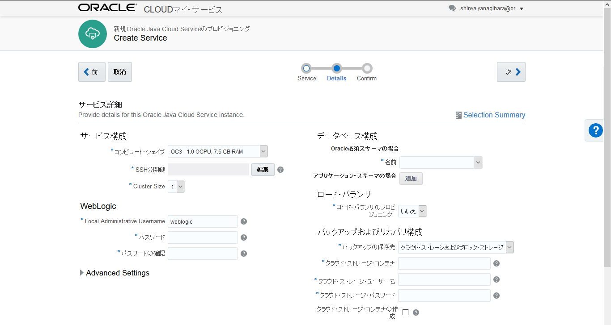
インスタンス作成ウィザード： Step-2 サービス詳細画面
１．サービス詳細画面表示

Slide 23
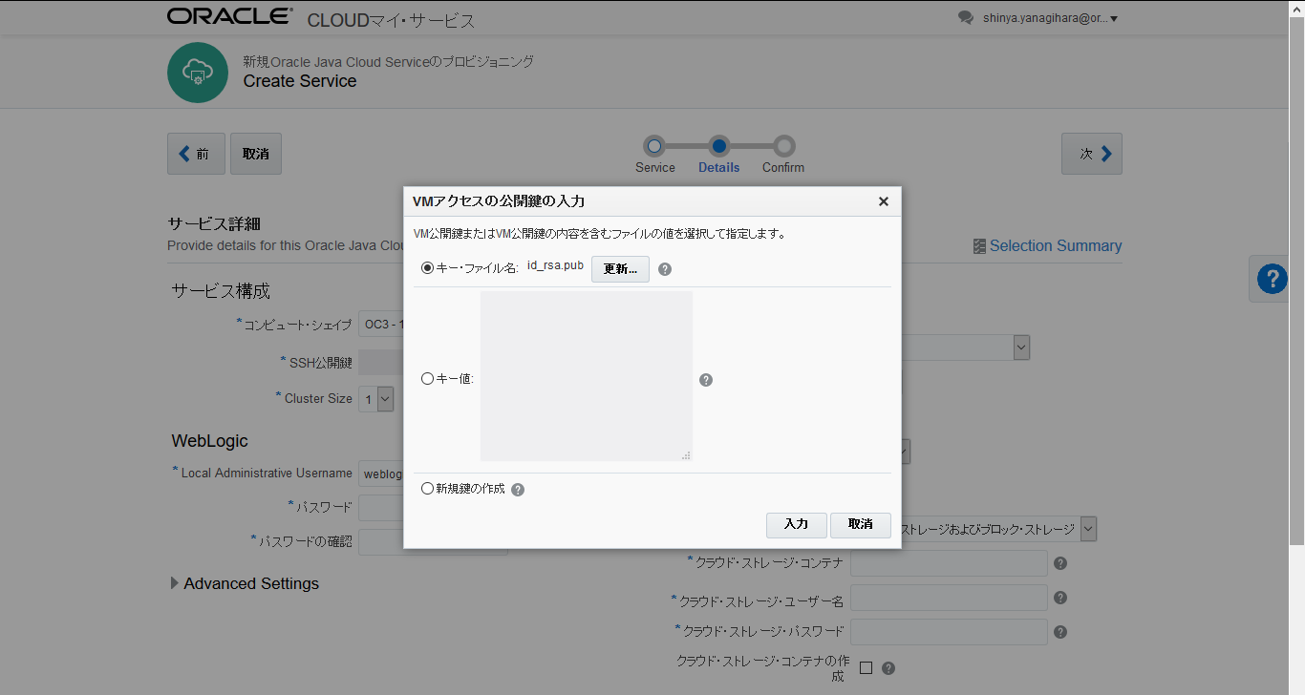
インスタンス作成ウィザード： Step-2 サービス詳細画面
２．SSH公開鍵の指定

Slide 24
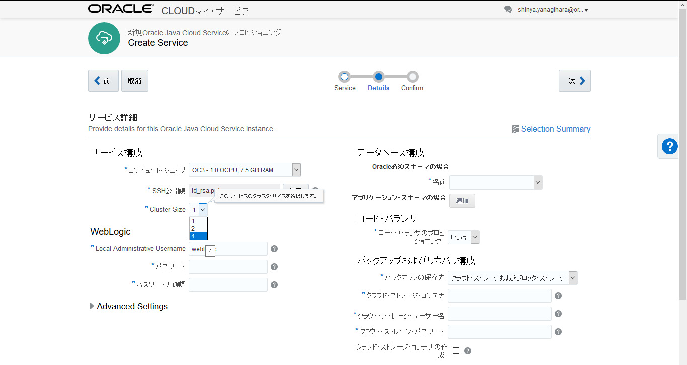
インスタンス作成ウィザード： Step-2 サービス詳細画面
３．クラスタサイズの選択

Slide 25
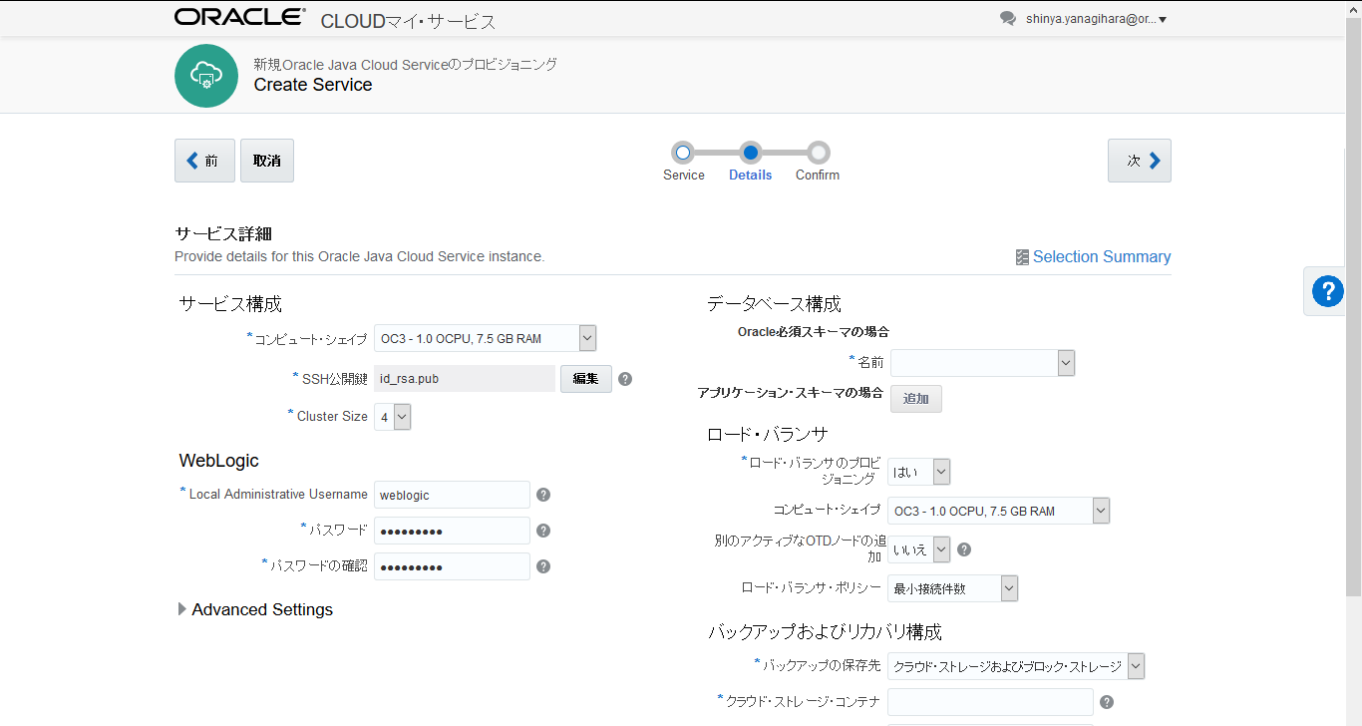
インスタンス作成ウィザード： Step-2 サービス詳細画面
４．WebLogic 管理ユーザ及びパスワードの指定

Slide 26
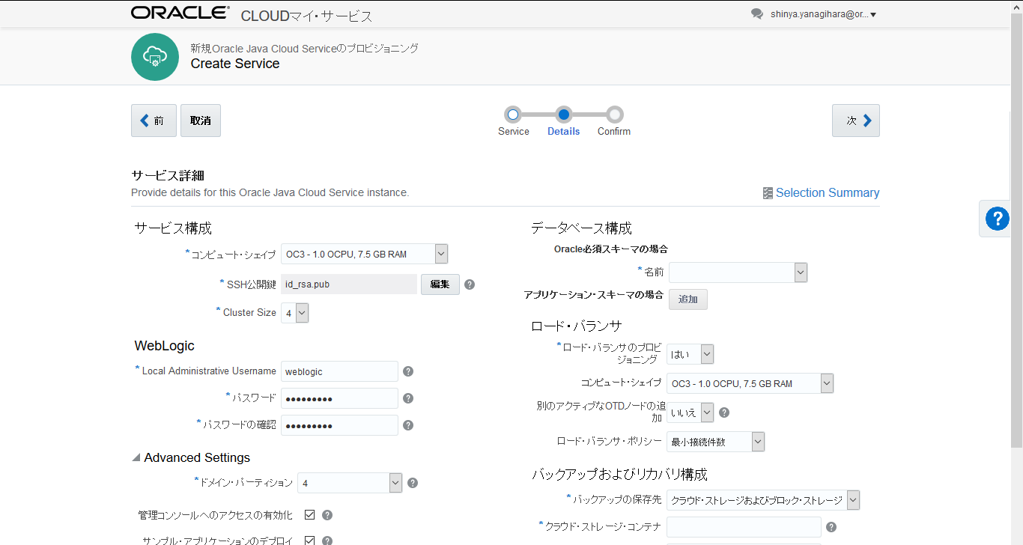
インスタンス作成ウィザード： Step-2 サービス詳細画面
５．ドメイン・パーティション数の指定

Slide 27
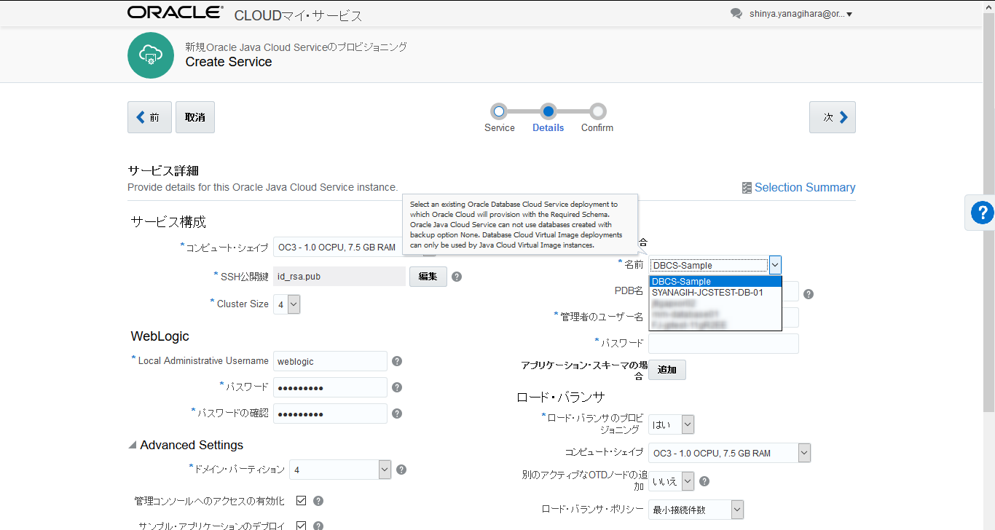
インスタンス作成ウィザード： Step-2 サービス詳細画面
６．リポジトリDB用の DBCS インスタンスの指定

Slide 28
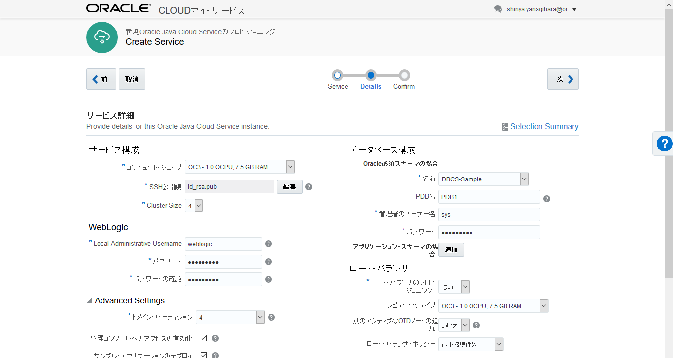
インスタンス作成ウィザード： Step-2 サービス詳細画面
７．リポジトリ用の PDB及び管理者情報の指定

Slide 29
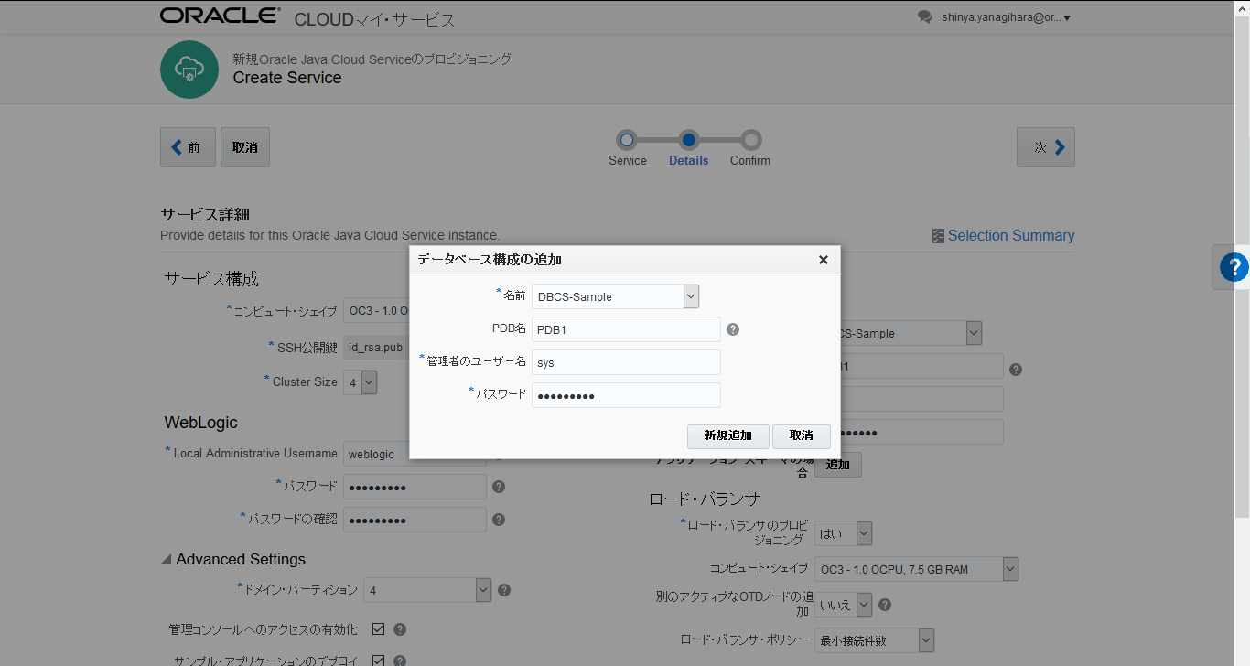
インスタンス作成ウィザード： Step-2 サービス詳細画面
８．アプリケーション用の PDB及び管理者情報の指定

Slide 30
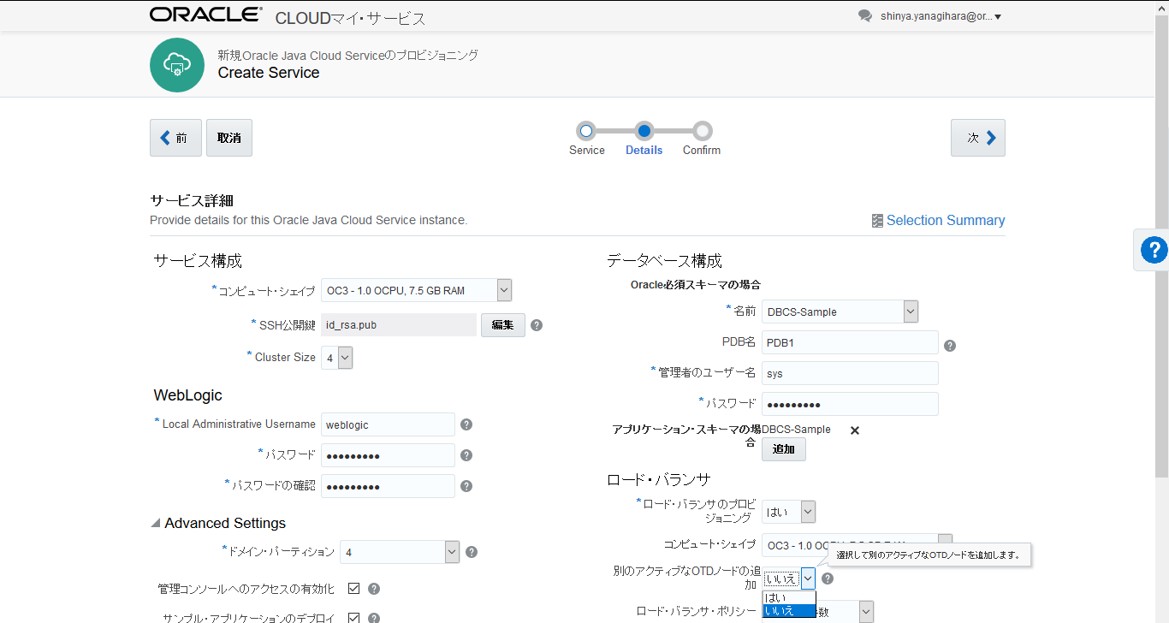
インスタンス作成ウィザード： Step-2 サービス詳細画面
９．ロード・バランサ２面構成の指定

Slide 31
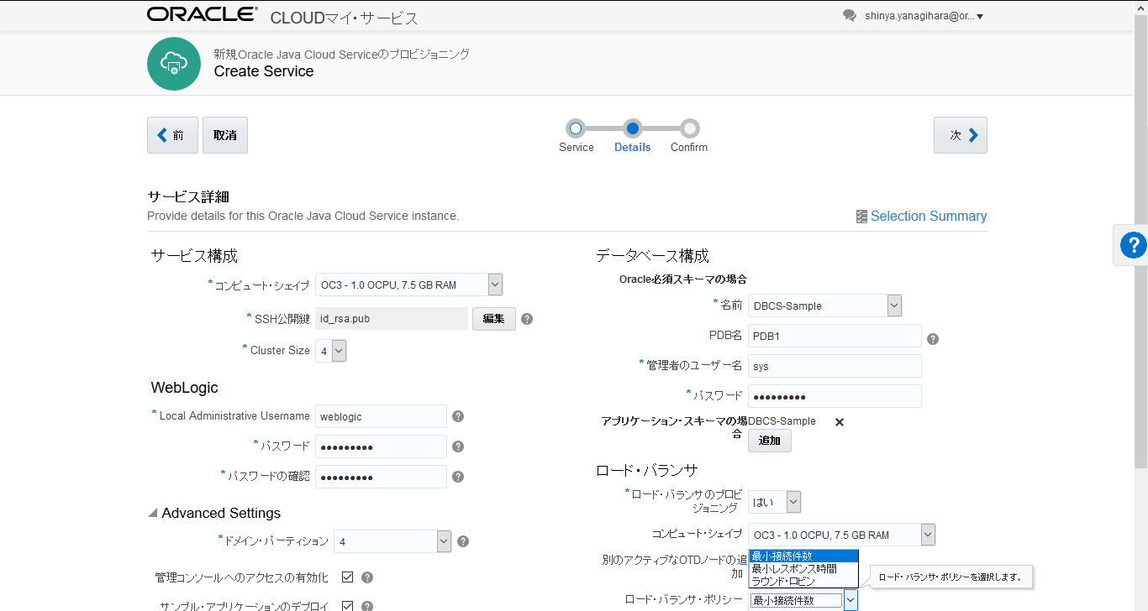
インスタンス作成ウィザード： Step-2 サービス詳細画面
１０．ロード・バランサ・ポリシーの指定

Slide 32
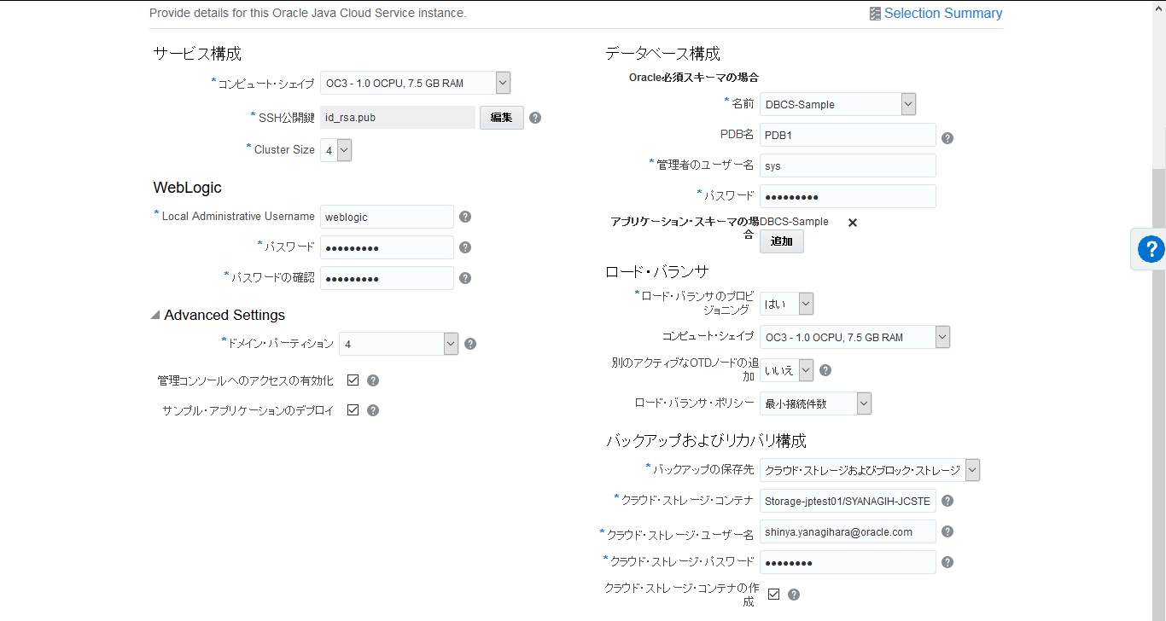
インスタンス作成ウィザード： Step-2 サービス詳細画面
１１．バックアップ及びリカバリ構成情報の指定

Slide 33

インスタンス作成ウィザード： Step-3 確認画面
インスタンス情報の確認

Slide 34
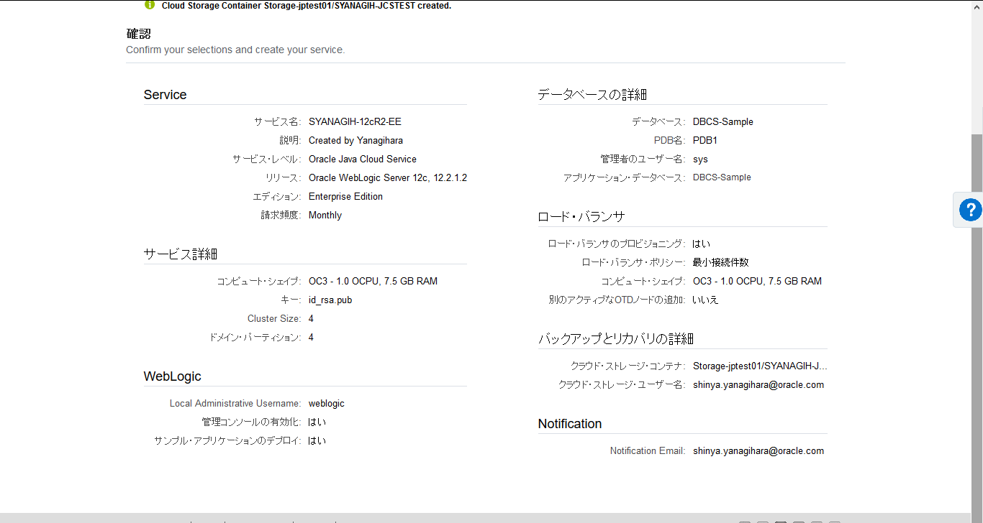
インスタンス作成ウィザード： Step-3 確認画面
インスタンス情報の確認（続き）

Slide 35
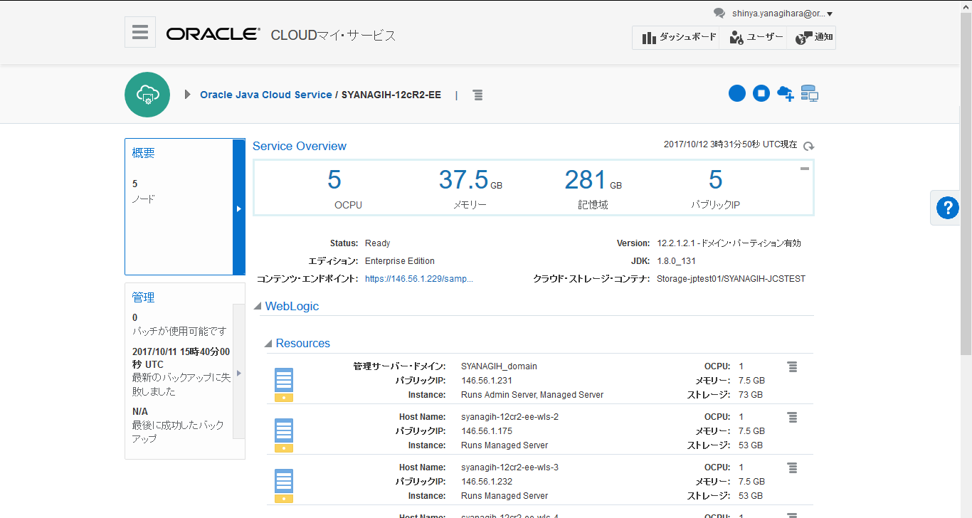
Java Cloud Service インスタンス 概要画面
Java Cloud Service インスタンスの構成情報を表示

Slide 36
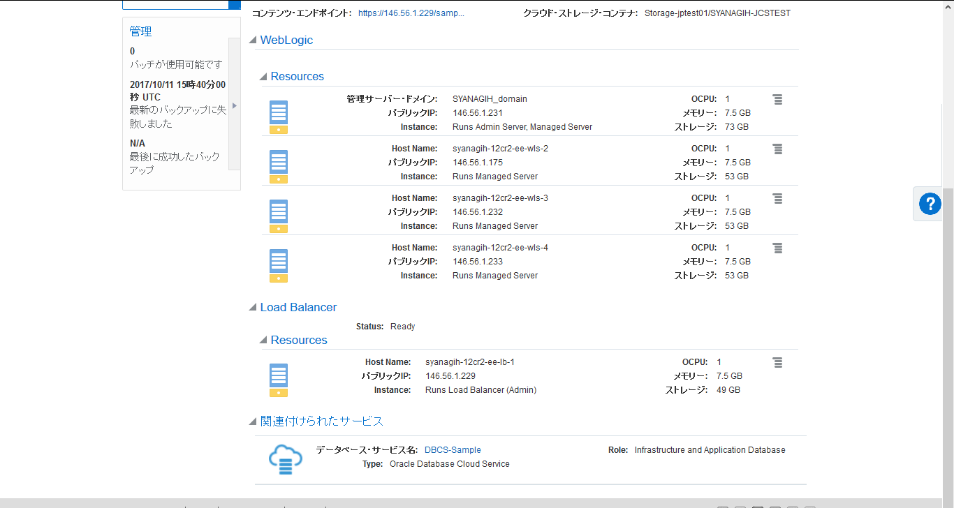
Java Cloud Service インスタンス 概要画面
Java Cloud Service インスタンスの構成情報を表示（続き）

Slide 37
Suite Edition 作成手順
シングル構成の構成方法
フルレイヤ可用性構成
可用性構成
Suite (Enterprise w/Coherence)
シングル構成
Enterprise
以下の機能/利点を使用可能
Active Gridlink for RAC
Oracle Coherence Enterprise Edition データグリッド
Standard
以下の機能/利点を使用可能
クラスタリング機能
マルチテナント構成 (12cR2のみ)
Oracle Java SE Advanced
Java Flight Recorder
Java Mission Control
以下の機能/利点を使用可能
Oracle WebLogic Server コア機能
Oracle Traffic Director
Oracle TopLink
Oracle JDeveloper
Oracle Enterprise Pack of Eclipse
Enterprise Edition の全機能と利点
Standard Edition の全機能と利点
Standard Edition の全機能と利点

Slide 38
インスタンス作成ウィザード： Step-1 サービス画面
１．サービス画面表示

Slide 39
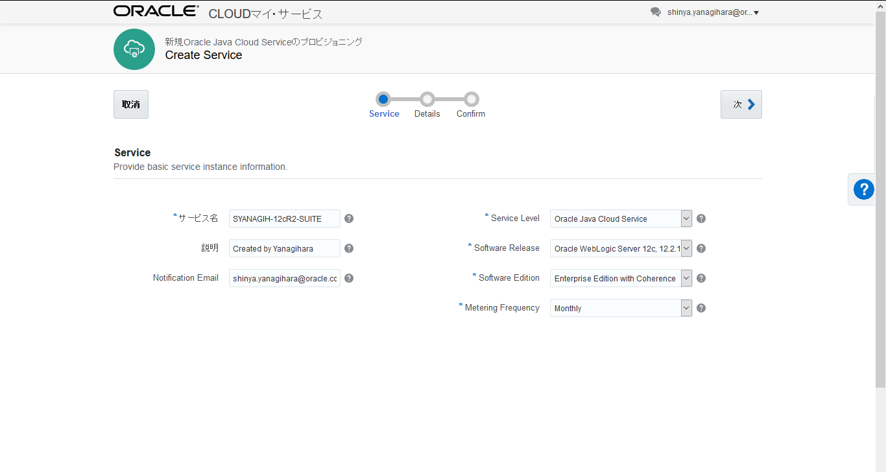
インスタンス作成ウィザード： Step-1 サービス画面
２．サービス画面項目入力

Slide 40
インスタンス作成ウィザード： Step-2 サービス詳細画面
１．サービス詳細画面表示

Slide 41
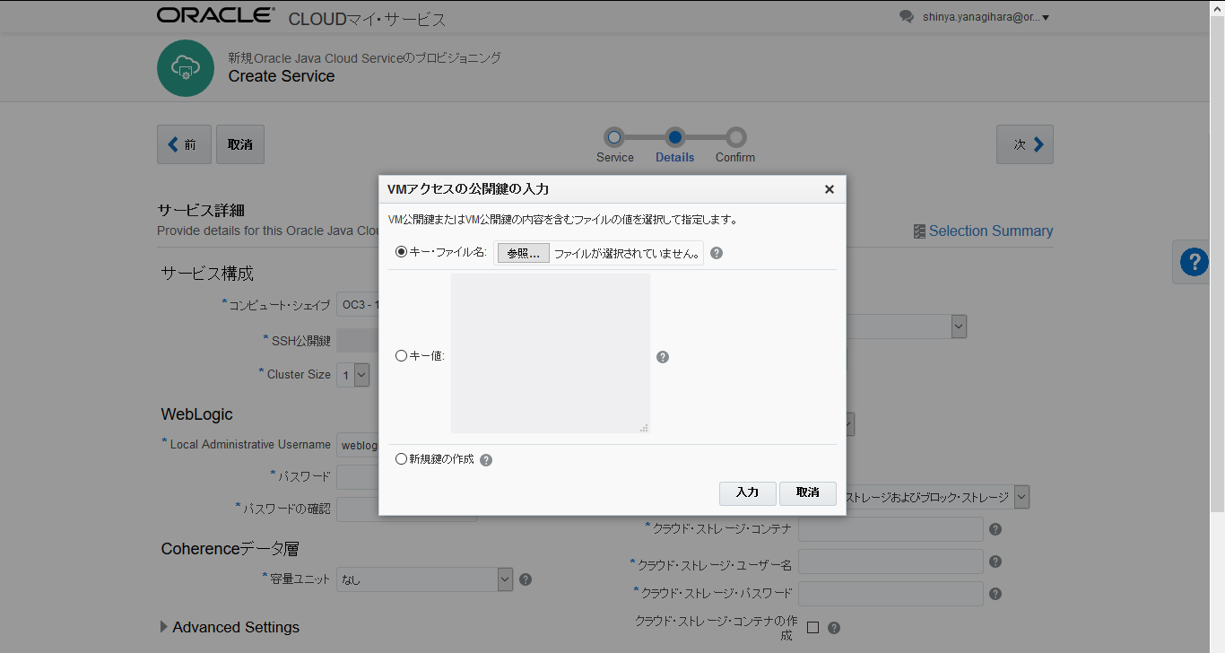
インスタンス作成ウィザード： Step-2 サービス詳細画面
２．SSH公開鍵の指定

Slide 42
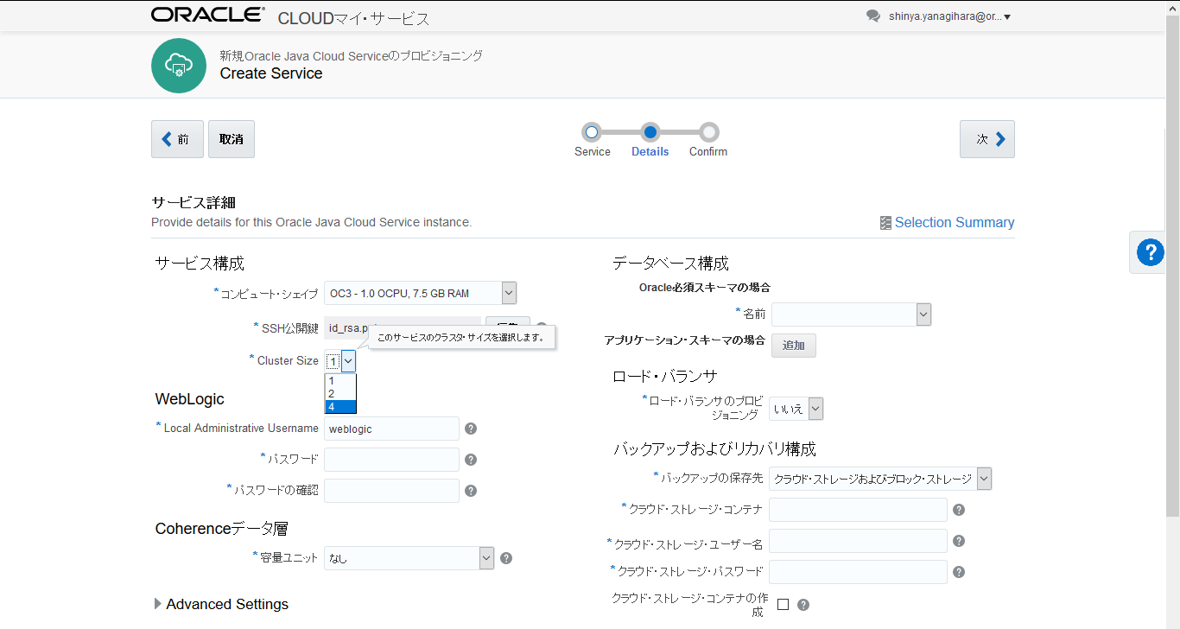
インスタンス作成ウィザード： Step-2 サービス詳細画面
３．クラスタサイズの選択

Slide 43
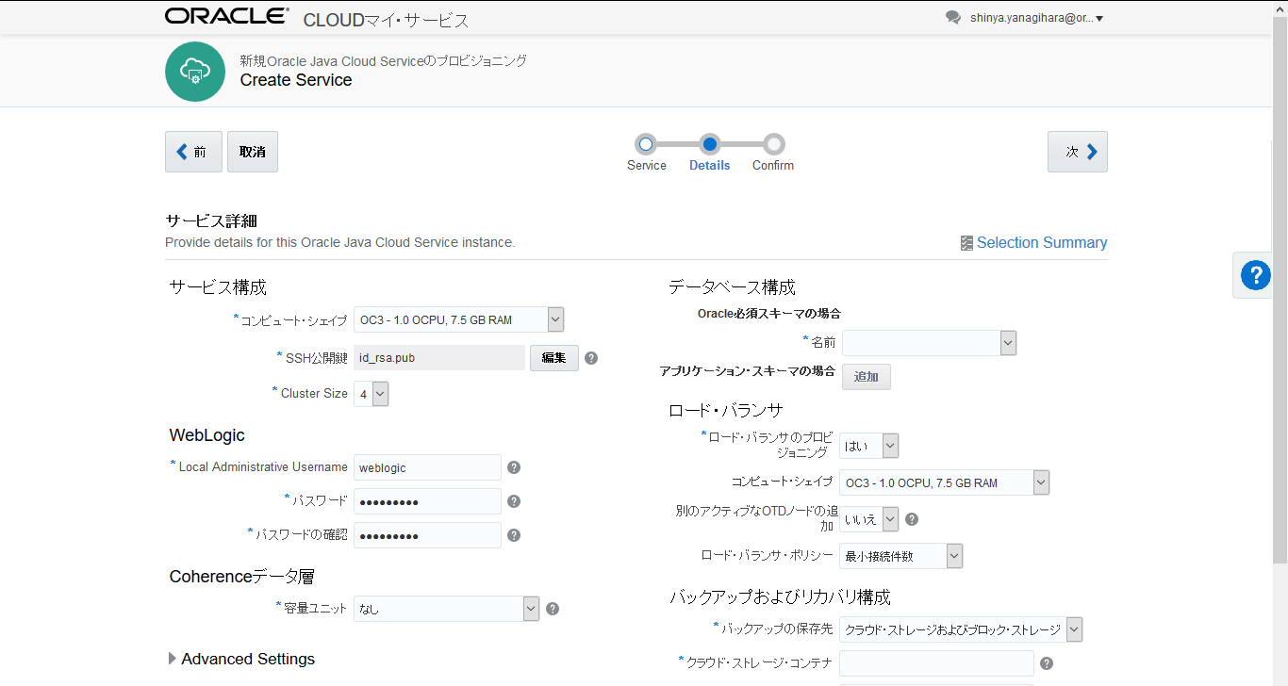
インスタンス作成ウィザード： Step-2 サービス詳細画面
４．WebLogic 管理ユーザ及びパスワードの指定

Slide 44
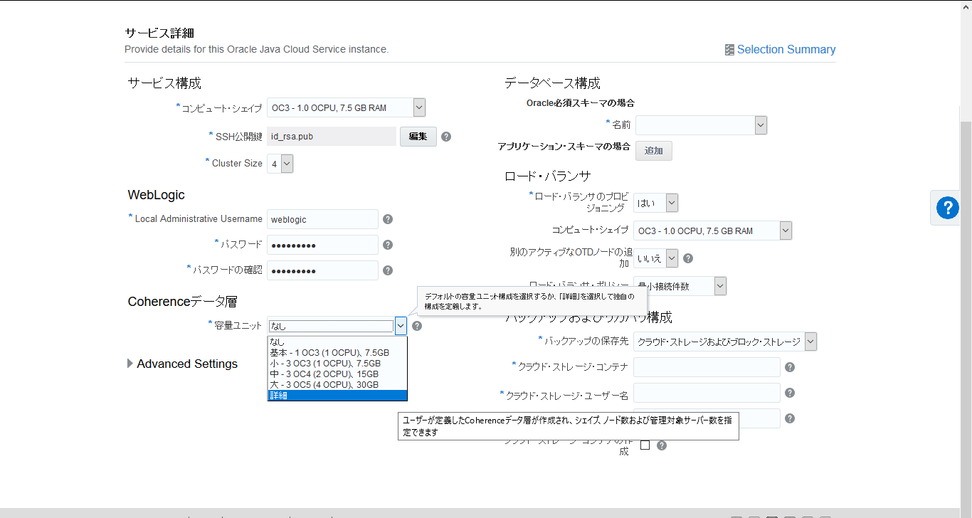
インスタンス作成ウィザード： Step-2 サービス詳細画面
５．Coherence 容量ユニットの指定

Slide 45
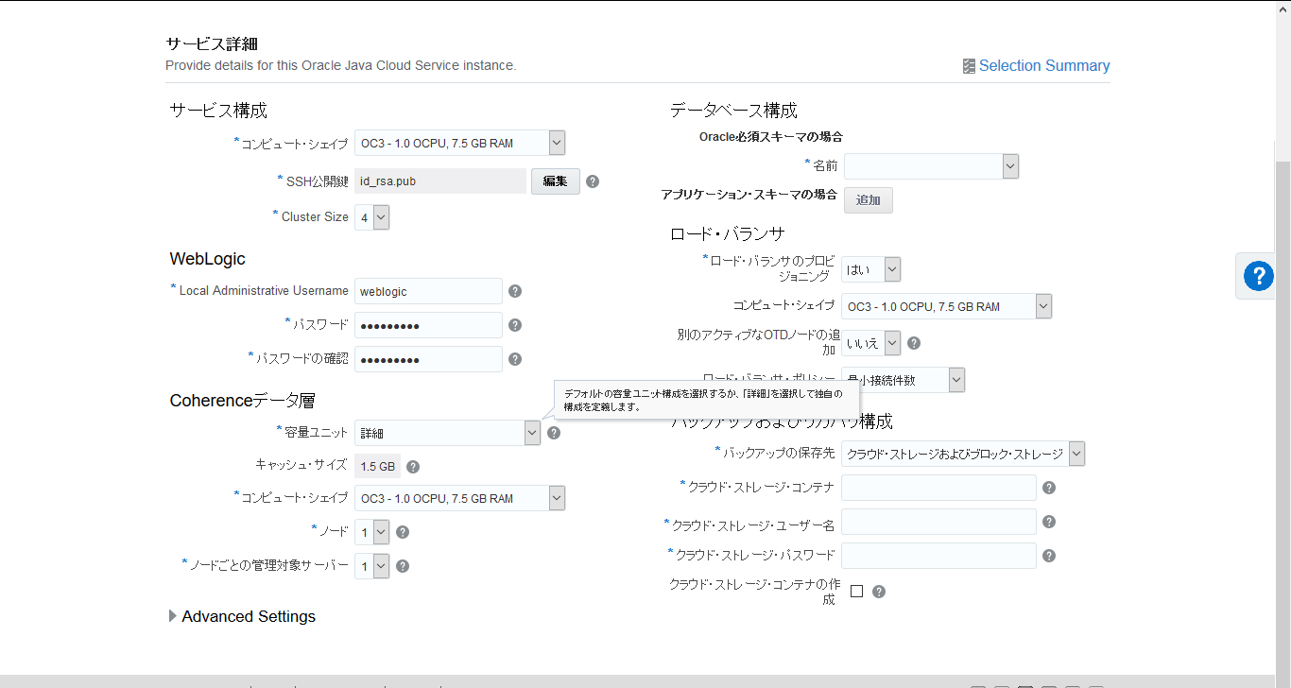
インスタンス作成ウィザード： Step-2 サービス詳細画面
６．Coherence 容量ユニットのカスタム構成を指定

Slide 46
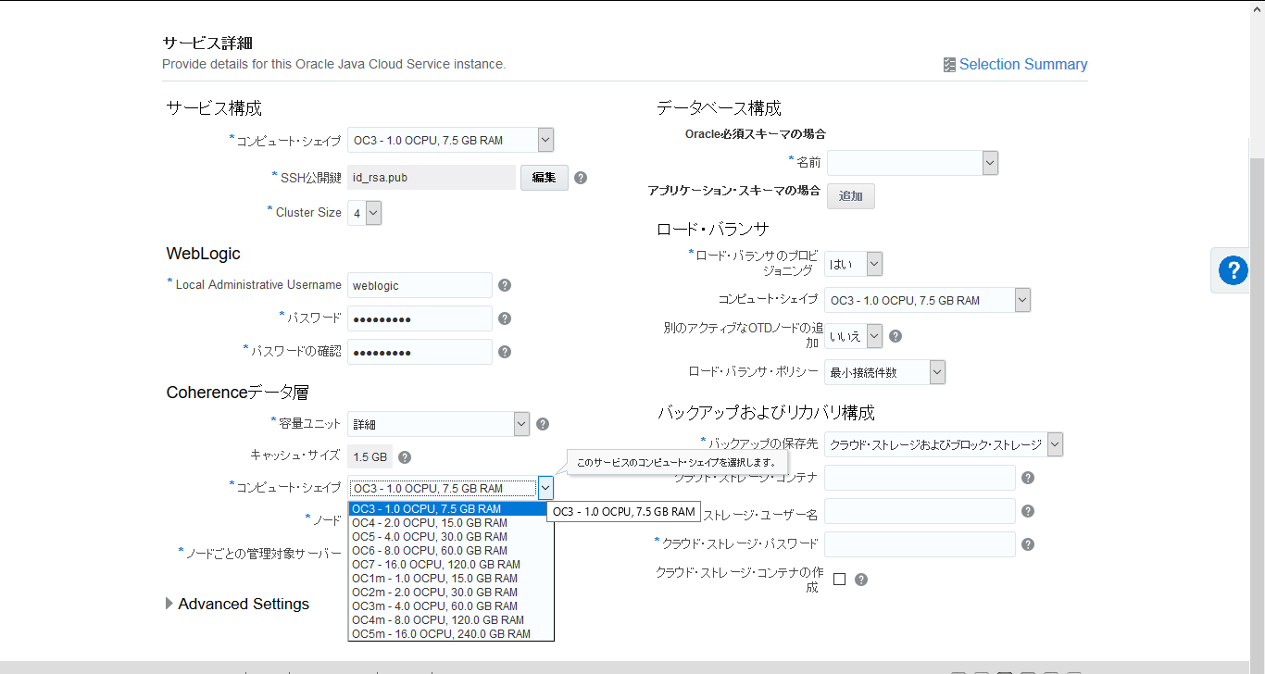
インスタンス作成ウィザード： Step-2 サービス詳細画面
７．Coherence 容量ユニットのコンピュート・シェイプを指定

Slide 47
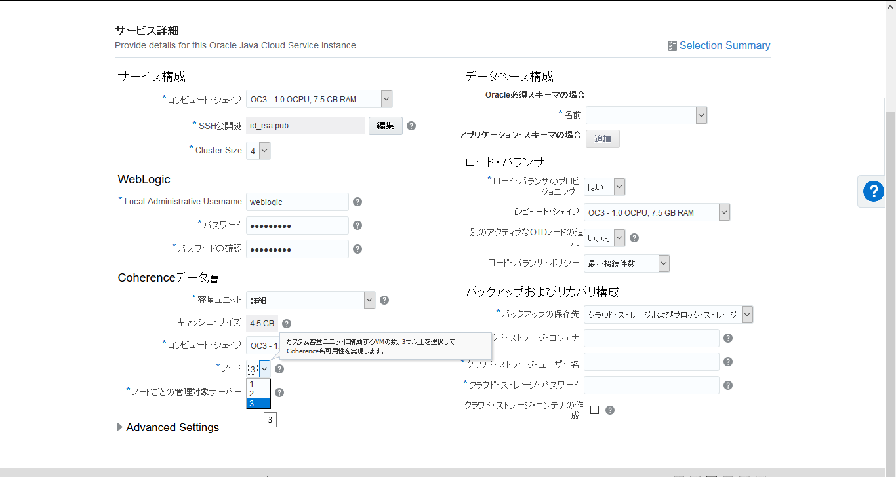
インスタンス作成ウィザード： Step-2 サービス詳細画面
８．Coherence 容量ユニットを構成するVM数を指定

Slide 48
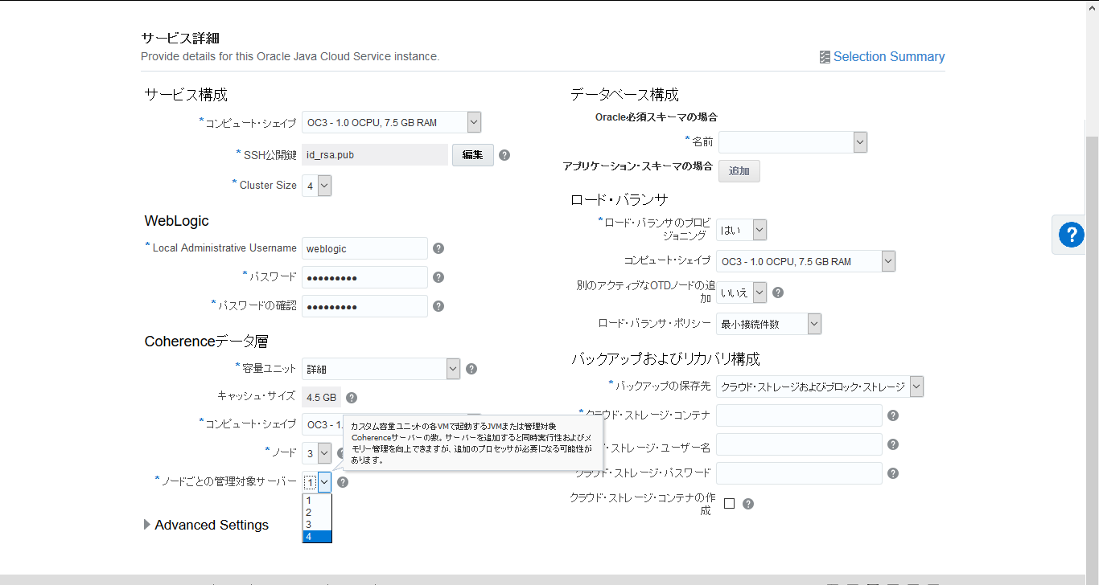
インスタンス作成ウィザード： Step-2 サービス詳細画面
９．各VMで起動する Managed Coherence サーバの数を指定

Slide 49
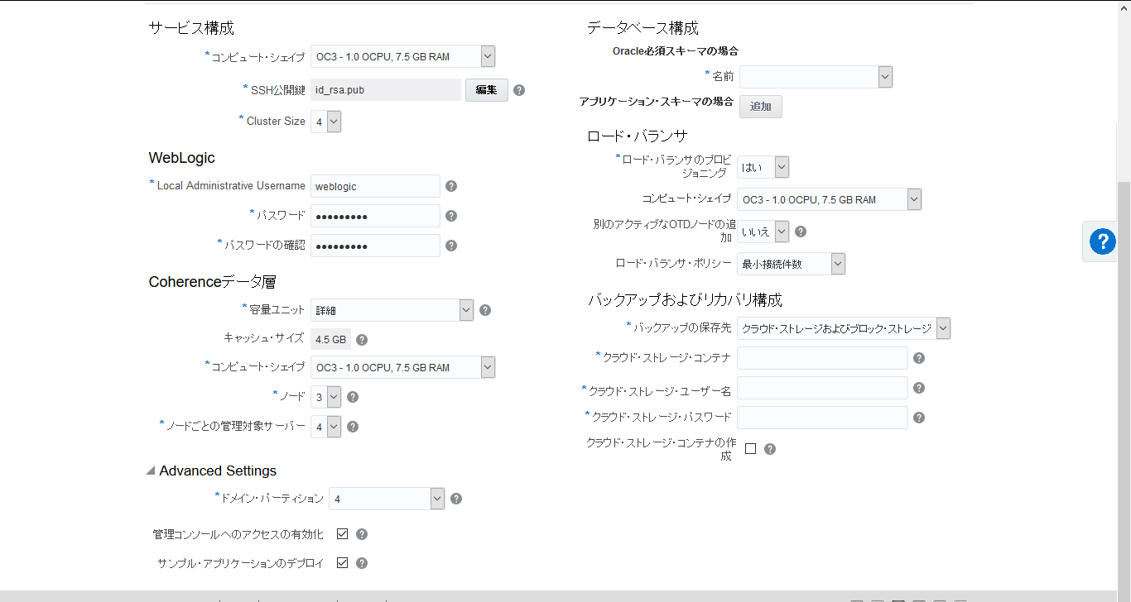
インスタンス作成ウィザード： Step-2 サービス詳細画面
１０．ドメイン・パーティション数の指定

Slide 50
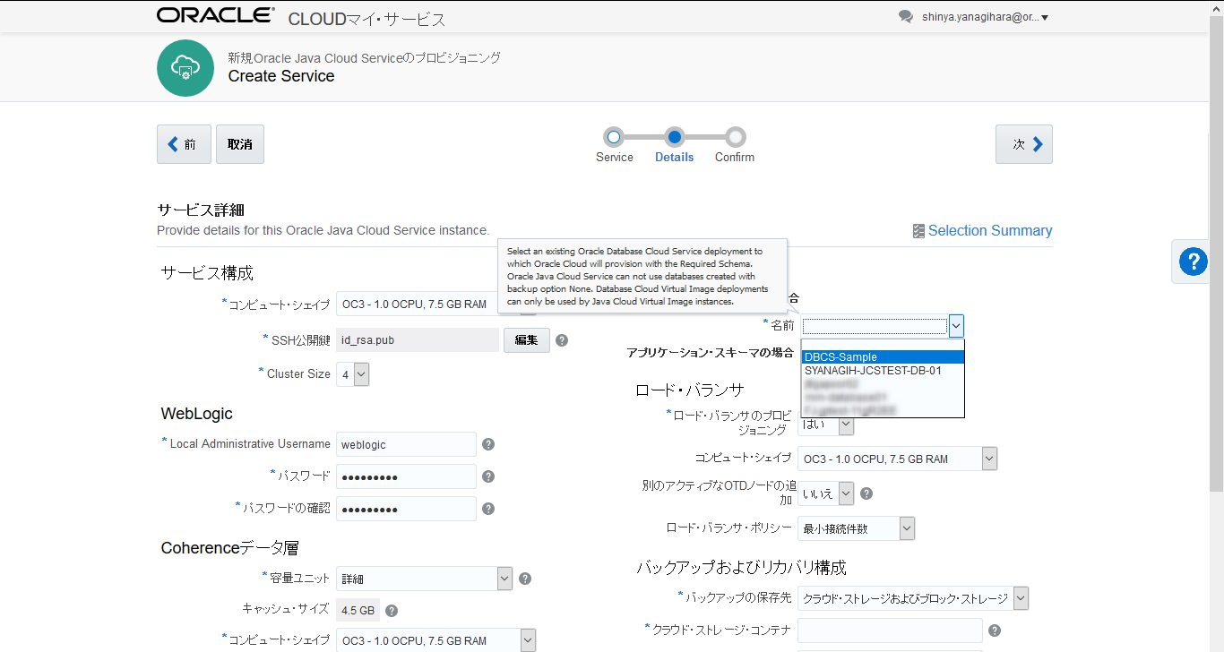
インスタンス作成ウィザード： Step-2 サービス詳細画面
１１．リポジトリDB用の DBCS インスタンスの指定

Slide 51
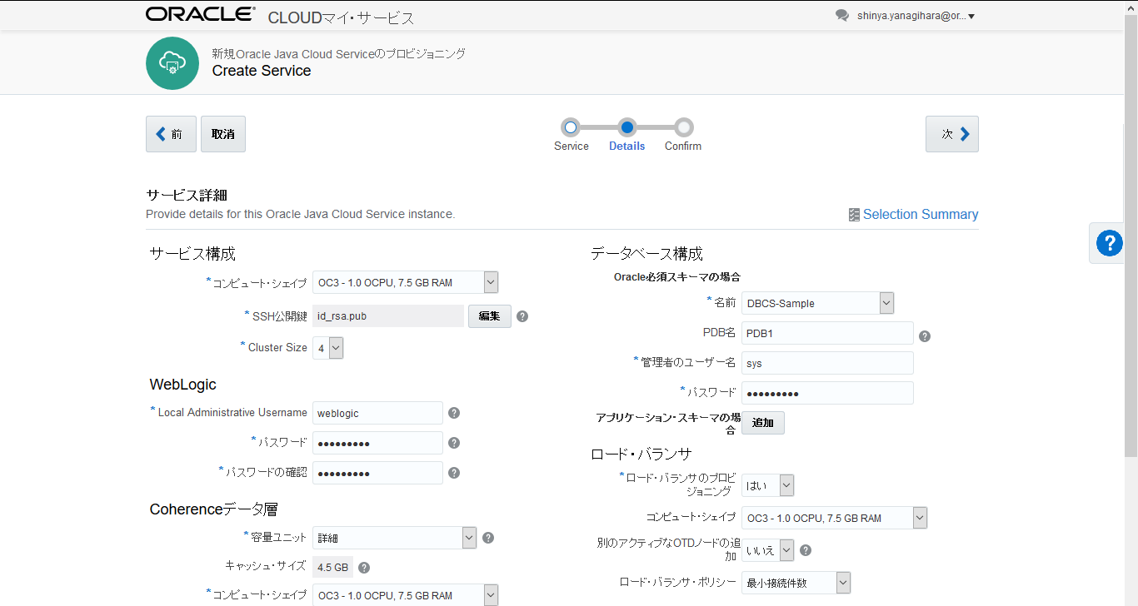
インスタンス作成ウィザード： Step-2 サービス詳細画面
１２．リポジトリ用の PDB及び管理者情報の指定

Slide 52
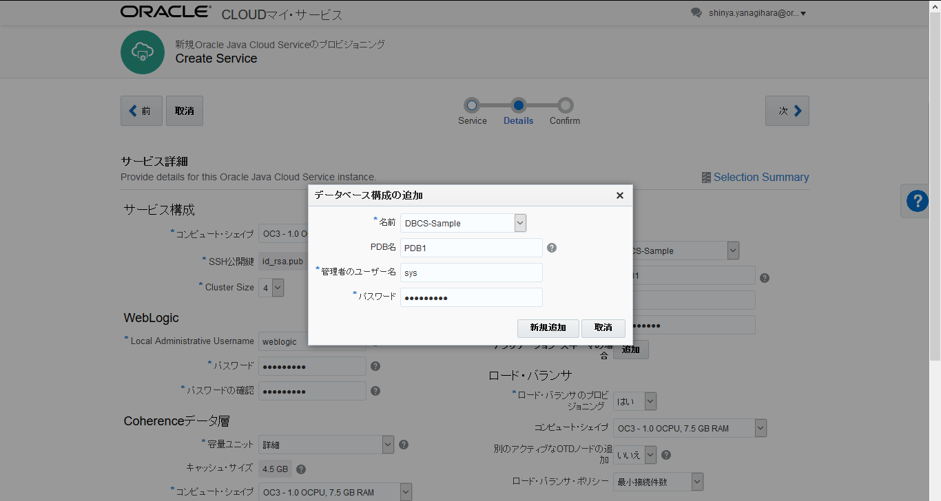
インスタンス作成ウィザード： Step-2 サービス詳細画面
１３．アプリケーション用の PDB及び管理者情報の指定

Slide 53
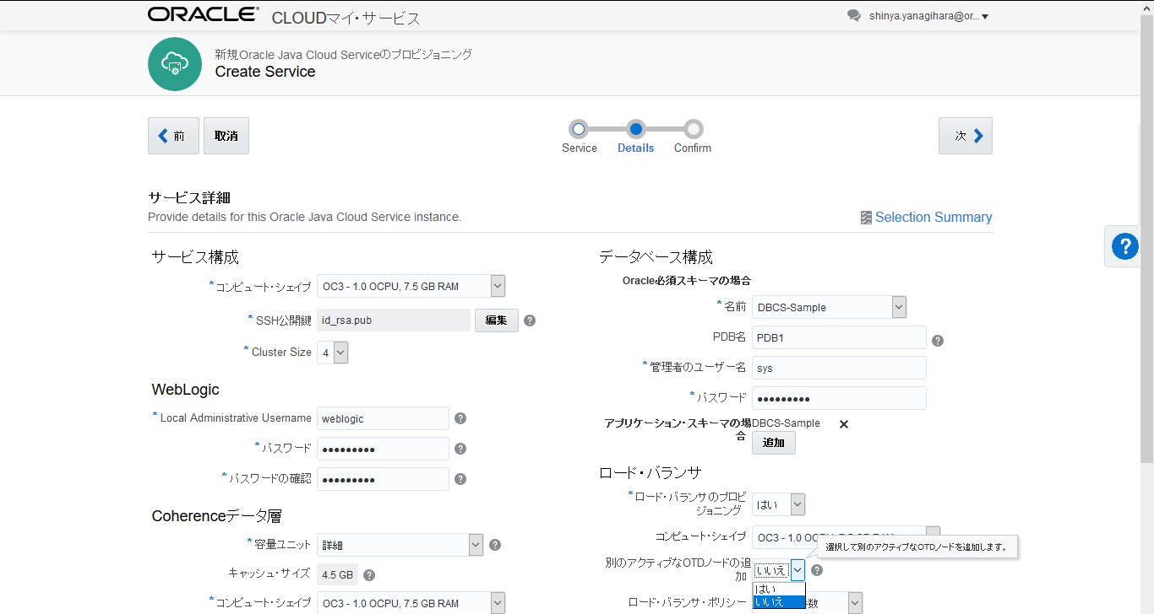
インスタンス作成ウィザード： Step-2 サービス詳細画面
１４．ロード・バランサ２面構成の指定

Slide 54
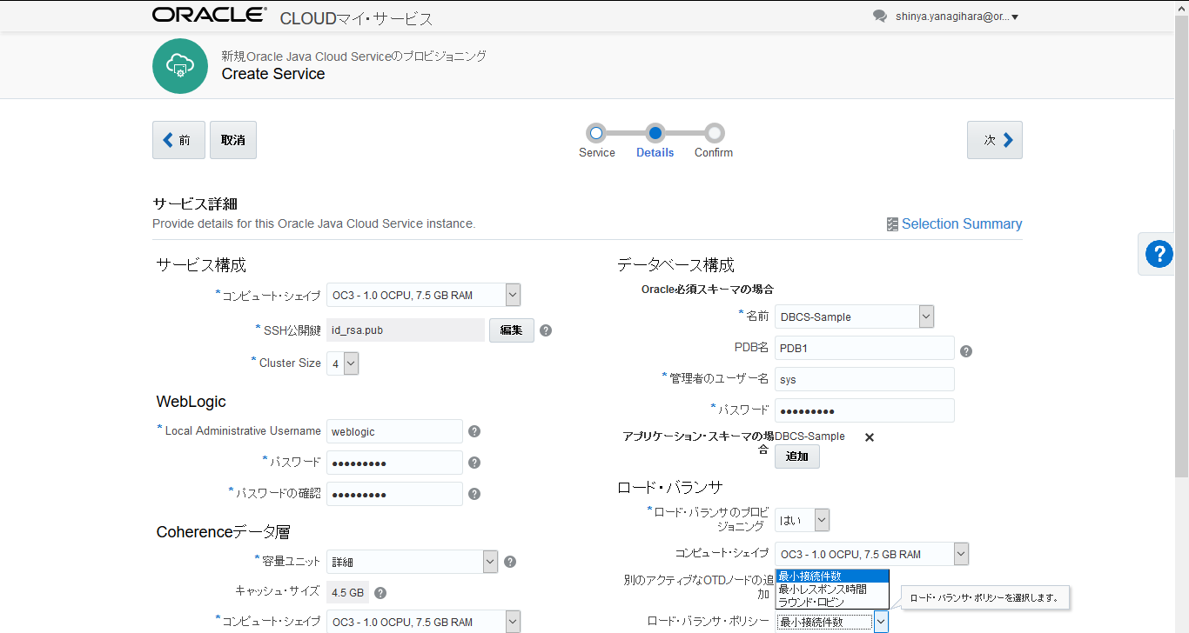
インスタンス作成ウィザード： Step-2 サービス詳細画面
１５．ロード・バランサ・ポリシーの指定

Slide 55
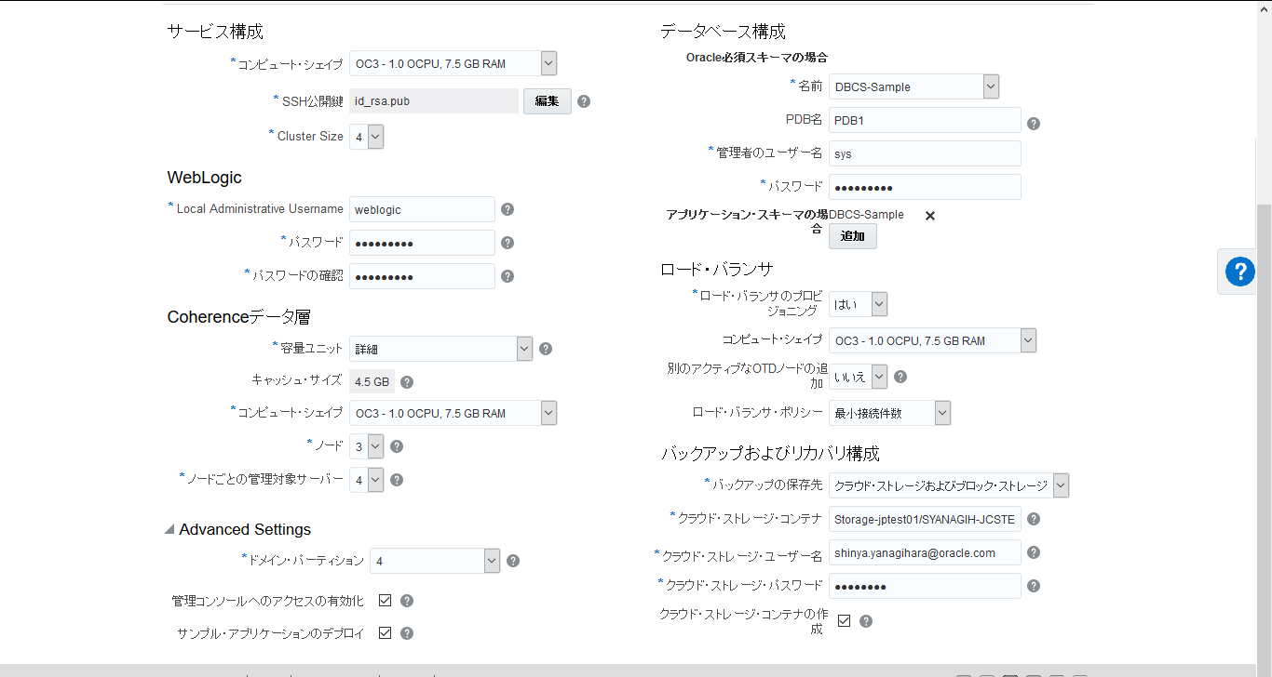
インスタンス作成ウィザード： Step-2 サービス詳細画面
１６．バックアップ及びリカバリ構成情報の指定

Slide 56
インスタンス作成ウィザード： Step-3 確認画面
インスタンス情報の確認

Slide 57
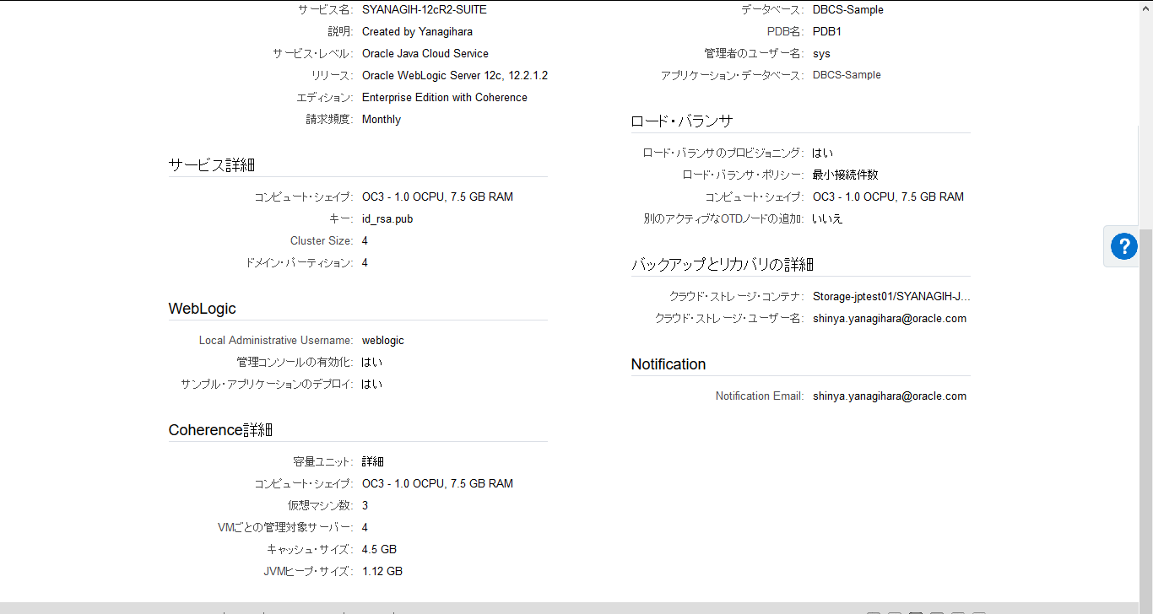
インスタンス作成ウィザード： Step-3 確認画面
インスタンス情報の確認（続き）

Slide 58
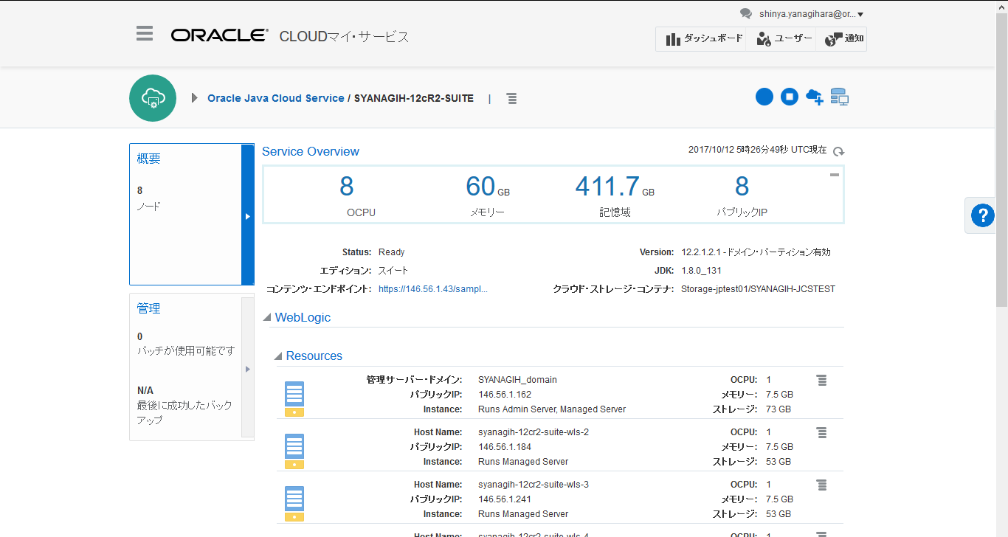
Java Cloud Service インスタンス 概要画面
Java Cloud Service インスタンスの構成情報を表示

Slide 59
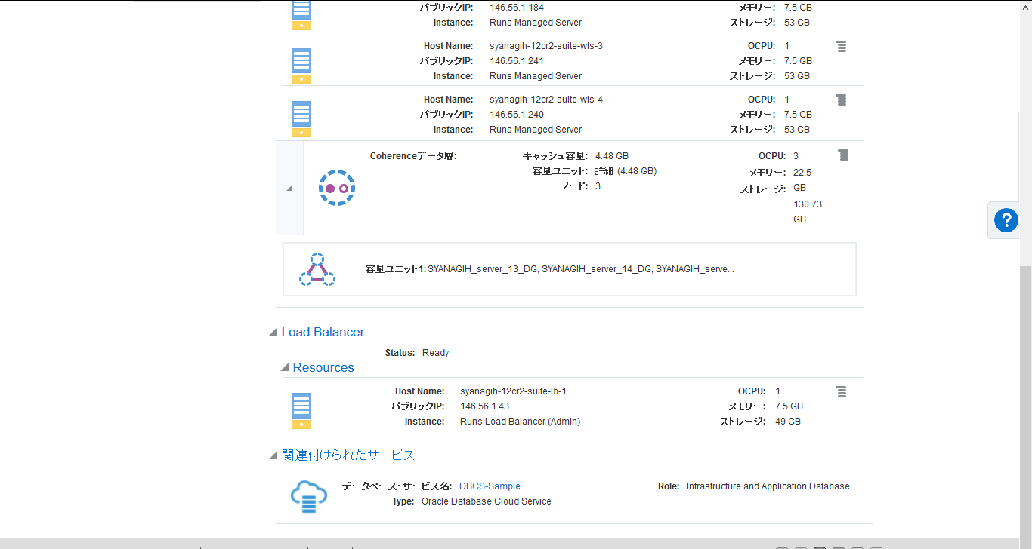
Java Cloud Service インスタンス 概要画面
Java Cloud Service インスタンスの構成情報を表示（続き）

Slide 60
インスタンス作成ウィザード
Java Cloud Service インスタンス作成入力項目

Slide 61
サービス画面入力項目
JCSインスタンスに関する情報を入力する画面
ステップ１： サービス画面
Java Cloud Service インスタンス に関する情報を指定
主な入力項目
Java Cloud Service のインスタンス名
Java Cloud Service の提供タイプ
構成する WebLogic Server のバージョン
提供する WebLogic Server の エディション
Java Cloud Service 利用による請求頻度

Slide 62
インスタンス作成ウィザード： サービス画面
サービス画面項目入力項目
項目名 | 説明 | 補足
サービス名 | Java Cloud Service のインスタンス名 | 50文字以下とし、ASCII/数字/ハイフンが使用できる 最初の文字は [a-zA-Z] にする 最初の 8 文字にはハイフンは使用しない
説明 | 自由記述：インスタンス名の説明
通知Email | プロビジョニング完了時の連絡先アドレス
サービス・レベル | Java Cloud Service の提供タイプ Oracle Java Cloud Service-Virtual Image Oracle Java Cloud Service Oracle Java Cloud Service for Fusion Middleware Oracle WebCenter Portal Oracle Data Integrator | Java Cloud Service-Virtual Image では、 Oracle WebLogic Server 12c (12.2.1.2.0) 利用不可 Java Cloud Service for Fusion Middleware では、Oracle WebLogic Server 12c (12.2.1.2.0) のみ利用可 （Oracle Cloud Infrastructureを選択している場合） Java Cloud Service-Virtual Image不可 Java Cloud Service for Fusion Middleware不可
ソフトウェア・リリース | WebLogic Server のバージョン (※Oracle Linux はいずれも6.6) Oracle WebLogic Server 11g(11.1.1.7) Oracle WebLogic Server 12c (12.1.3.0) Oracle WebLogic Server 12c (12.2.1.2.0)

Slide 63
インスタンス作成ウィザード： サービス画面
サービス画面項目入力項目
項目名 | 説明 | 補足
ソフトウェア・エディション | WebLogic Server のエディション Standard Edition Enterprise Edition Enterprise Edition with Coherence(Suite)
請求頻度 | 時間： 使用した時間に対しての支払い 月： 満１ヶ月に対して単一の支払い | 月の途中でサービスを開始した場合、比例配分されてインスタンスを作成した日からの日数分の支払いとなる
リージョン | （リージョンが有効な場合） インスタンスを作成する特定のリージョンの選択 No Preference： 使用可能なリージョンの1つを自動的に選択 | No Preferenceオプションを選択した場合 IPネットワーク及び予約済みIPアドレスの指定は不可 ※リージョナル・ネットワーク未対応の場合も指定不可
IPネットワーク | （リージョンを選択している場合） リージョン内の特定のネットワーク内にインスタンスを作成する 場合は、ドロップダウン・メニューからIPネットワークを選択
アベイラビリティ・ドメイン | （Oracle Cloud Infrastructureを選択している場合） リージョン内の分離されたデータセンターの集合
サブネット | （Oracle Cloud Infrastructureを選択している場合） アベイラビリティ・ドメイン内に構成するサブネット

Slide 64
サービス詳細画面入力項目
JCSを構成するコンポーネントに関する構成情報を入力する画面
ステップ２： サービス詳細画面
Java Cloud Service インスタンス で構成する WebLogic Server に関する情報を指定
主な入力項目
VMに割り当てるコンピュート・リソース量
WebLogic Server の管理者ユーザ名/パスワード
使用する Database Cloud Service インスタンス
ロードバランサの使用有無及び構成
バックアップ・サービスの使用有無及び構成

Slide 65
インスタンス作成ウィザード： サービス詳細画面
サービス画面項目入力項目
項目名 | 説明 | 補足
コンピュート・シェイプ | VMに割り当てるOracle Compute Unit (OCPU)の数とメモリー容量(RAM)の組み合わせ 汎用コンピュート ハイメモリー・コンピュート | （Oracle Cloud Infrastructureを選択している場合） 以下のシェイプタイプを選択 VM.Standard.* BM.Standard.* DenseIO 及び HighIO は未サポート （Universal Credit の場合） Monthly/Annual の各最大クレジットを超過した場合はPay-as-you-go のレートが適用
シェイプ | OCPU | メモリー容量
OC3 | 1 OCPU | 7.5 GB
OC4 | 2 OCPU | 15 GB
OC5 | 4 OCPU | 30 GB
OC6 | 8 OCPU | 60 GB
OC7 | 16 OCPU | 120 GB
シェイプ | OCPU | メモリー(GB) | VNIC
VM.Standard1.1 | 1 | 7 | 2
VM.Standard1.2 | 2 | 14 | 2
VM.Standard1.4 | 4 | 28 | 2
VM.Standard1.8 | 8 | 56 | 4
VM.Standard1.16 | 16 | 112 | 8
BM.Standard1.36 | 36 | 256 | 16
シェイプ | OCPU | メモリー容量
OC1M | 1 OCPU | 15 GB
OC2M | 2 OCPU | 30 GB
OC3M | 4 OCPU | 60 GB
OC4M | 8 OCPU | 120 GB
OC5M | 16 OCPU | 240 GB

Slide 66
インスタンス作成ウィザード： サービス詳細画面
サービス画面項目入力項目
項目名 | 説明 | 補足
SSH 公開鍵 | JCS インスタンスへの接続次認証に使用するSSH公開鍵 | 以下の方法で設定 「キーファイル」のアップロード 「キー値」の貼り付け 「新規鍵の作成」 作成後はダウンロードした鍵ペアを利用
クラスタ・サイズ | WebLogic クラスタメンバの数 1 （シングルノードクラスタ、管理サーバのVMと共存） 2 （管理サーバのVMと別の1VMで構成） 4 （管理サーバのVMと別の3VMで構成） | インスタンスのプロビジョニング後にクラスタメンバのスケール・アウト可能
予約されたIP | （リージョンを選択している場合） 予約済みのIPアドレスの選択、又は デフォルト値を自動的に割り当て | 予約されたIPがない場合は、歯車アイコンからIP予約を行う
 | （Exadata CS を使用する場合） 事前に予約したIPアドレスを各インスタンスノードに割り当てる

Slide 67
インスタンス作成ウィザード： サービス詳細画面
サービス画面項目入力項目： WebLogic Serverアクセス
項目名 | 説明 | 補足
ローカル管理者の ユーザー名 | WebLogic管理者のユーザー名 | 8文字以上128文字以下の長さが必要 以下の文字を含めることはできない タブ 大括弧 / 丸括弧 左右山カッコ(<) (>) / アンパサンド (&) / ハッシュ記号(#) / パイプ記号(|) / 疑問符(?)
パスワード | WebLogic管理者のパスワード | 8文字から30文字の長さ 以下の文字を含む必要がある 1つの大文字 1つの小文字 1つの数字 １つの特殊文字 [_ (アンダースコア)、 - (ハイフン)、# (ハッシュ)]

Slide 68
インスタンス作成ウィザード： サービス詳細画面
サービス画面項目入力項目： Coherence データ層
項目名 | 説明 | 補足
容量ユニット | キャッシュ容量の選択 | 詳細を選択した場合、以下の設定の組打合わせによるCoherence データ層の構成を行う シェイプ ノード ノードごとの管理対象サーバー （Oracle Cloud Infrastructureを選択している場合） 容量ユニットによる構成方法ではなく、 カスタム構成となる 変わりに Provision Data Grid Cluster を選択
シェイプ | VM に割り当てるコンピュート・シェイプ
ノード | カスタム構成で作成するVMの数（1 / 2 / 3 から選択）
ノードごとの 管理対象サーバー | 各VMで起動する管理対象サーバ数
 | キャッシュ容量 | VM数
基本 | 1.5 GB | 1 VM (OC3): 1OCPU
小 | 4.5 GB | 3 VM (OC3): 3 OCPU
中 | 10 GB | 3 VM (OC4): 6 OCPU
大 | 22 GB | 3 VM (OC5): 12 OCPU
詳細 | カスタム構成を実施
なし | なし | なし

Slide 69
インスタンス作成ウィザード： サービス詳細画面
サービス画面項目入力項目： 詳細設定
項目名 | 説明 | 補足
ドメイン・パーティション | （WebLogic Server 12.2.1 を選択している場合） ドメイン・パーティション数の指定 0 （ドメイン・パーティション作成なし） 1 2 4
管理コンソールの有効化 | 以下の管理ツールへのアクセスポートを有効化する 7002： WebLogic 管理コンソール / Fusion Middleware Control 8989： ロードバランサ・コンソール | インスタンスのプロビジョニング後に 有効化 / 無効化設定可能
サンプル・アプリケーションのデプロイ | サンプルアプリケーションのデプロイ | 不要な場合は選択解除する

Slide 70
インスタンス作成ウィザード： サービス詳細画面
サービス画面項目入力項目： データベース構成
項目名 | 説明 | 補足
Oracle必須スキーマ の場合 | サービス・インスタンスに必要なスキーマを格納するために使用する Database Cloud Service インスタンスの名前 （IP ネットワークを使用する場合） IPネットワークにアタッチしているDBCSを指定する必要あり | （IP ネットワークを使用する場合） JCS と DBCS が異なる IP ネットワークにアタッチしている場合は、2 つのネットワークを同じ IPネットワーク交換にアタッチする必要あり （DBCS – Virtual Image を使用する場合） JCS – Virtual Image からのみ指定可能
接続文字列 | （DBCS – Virtual Image を使用する場合） Oracle Database Cloud Service - Virtual Imageデータベースを指定 host:port:SID host:port/service_name
PDB名 | Oracle Database 12c用プラガブル・データベースの名前
管理者のユーザ名 | データベース管理者の名前 | デフォルト・ユーザーSYS またはSYSDBA権限が付与されているユーザー
パスワード | DBCS インスタンスの作成時に指定した管理者パスワード
アプリケーション・スキーマの場合 | アプリケーション・スキーマ専用のOracle Database Cloud Serviceデータベースを指定

Slide 71
インスタンス作成ウィザード： サービス詳細画面
サービス画面項目入力項目： ロード・バランサ構成
項目名 | 説明 | 補足
ロード・バランサの プロビジョニング | Oracle Traffic Director(OTD)のロード・バランサを有効または無効を指定 はい： （クラスタ構成のデフォルト） いいえ： （Standard Edition 選択時のデフォルト）
コンピュート・シェイプ | OTD を実行する VM に割り当てるコンピュート・シェイプ
別のアクティブな OTDノードの追加 | プロビジョニング時に別のOTDノードを追加 デフォルト： いいえ | フェイルオーバー構成ではなく、 個別にパブリックIPアドレスが割り当てられる プロビジョニング後に追加可能
予約されたIP | （リージョンを選択している場合） / （Exadata CS を使用する場合） 予約済みのIPアドレスの選択
ロード・バランサ・ポリシー | バランシングのポリシー設定 最小接続件数： （デフォルト） 最小レスポンス時間 ラウンド・ロビン

Slide 72
インスタンス作成ウィザード： サービス詳細画面
サービス画面項目入力項目： バックアップおよびリカバリ構成
項目名 | 説明 | 補足
バックアップの保存先 | バックアップの構成方法 クラウド・ストレージとローカル・ストレージの両方 なし
クラウド・ストレージ・ コンテナ | サービス・インスタンスのバックアップ用の Oracle Storage Cloud ServiceコンテナのURL
クラウド・ストレージ・ ユーザー名 | Oracle Storage Cloud Serviceコンテナ管理者のユーザー名
パスワード | Oracle Storage Cloud Serviceコンテナ管理者のパスワード
クラウド・ストレージ・ コンテナの作成 | ストレージ・クラウド・コンテナを作成 | サービス・インスタンスの作成を開始する前にストレージ・コンテナを作成しなかった場合に使用

Slide 73
Java Cloud Service インスタンス作成方法
利用シーンに応じた様々なインスタンス作成方法
インスタンス作成ウィザード
ブラウザ経由でインスタンス作成ウィザードを用いる方法
REST-API
インスタンス作成用として公開されているREST-APIを用いる方法
インスタンス情報は予めJSONファイルとして用意する
PSM-CLI
Oracle PaaS 用に用意されている CLI を用いる方法
インスタンス情報は予めJSONファイルとして用意する
スタック・マネージャ
クイック・スタート
DBCSやStorageCSなど複数のクラウドサービスをスタックとして作成する方法
作成対象のサービス構成を予めスタックテンプレート(YAML)として用意する
3 ステップでのインスタンス作成が可能
ダッシュボード画面のツールバーのクイックスタートから作成する方法
予め定義された可用性レベルの異なるインスタンスタイプを選択する

Slide 74
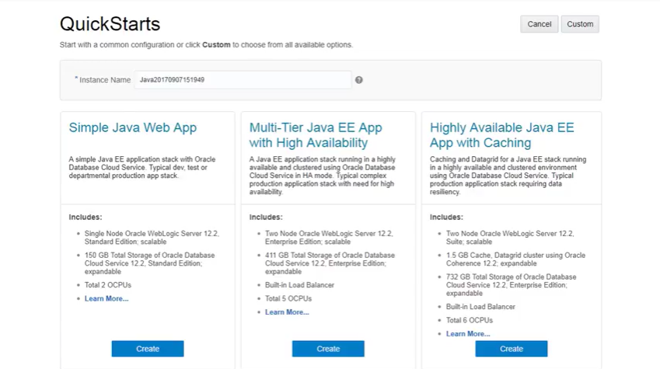
インスタンス作成： クイックスタート
DBCSも含む定義済みの３タイプの環境を簡単に作成
簡単にJCSとDBCSの両環境を構築可能
Universal Credit 契約の場合のみ利用可能
Stack Manager の機能を利用している インスタンス作成方法
３つのインスタンスタイプを標準で選択可能
Simple Java Web App
Multi-Tier Java EE App with High Availability
Highly Available Java EE App with Caching
３タイプ以外にもカスタム構成の定義が可能

Slide 75


クイックスタート： ３つのインスタンスタイプ
可用性レベルの異なる３つのインスタンスタイプの構成
Simple Java Web App
Multi-Tier Java EE App with High Availability
Highly Available Java EE App with Caching
JCS
ノード 3
Coherence
JCS
JCS
ノード 1
ノード 1
ノード 2
ノード 1
ノード 2
WLS
管理
WLS
管理対象
WLS
管理
WLS
管理対象
WLS
管理対象
WLS
管理
WLS
管理対象
WLS
管理対象
ノード 3
ノード 4
ノード 4
ノード 5
ノード 2
Traffic
Director
Traffic
Director
Traffic
Director
Traffic
Director
Traffic
Director
Database
ノード 5
ノード 6
Database
Database

Slide 76
クイックスタート： ３つのインスタンスタイプ
インスタンス構成情報
 | Simple Java Web App | Multi-Tier Java EE App with High Availability | Highly Available Java EE App with Caching
OCPU | 2 OCPU | 5 OCPU | 6 OCPU
メモリ | 15 GB | 38 GB | 45 GB
ストレージ | 225 GB | 635 GB | 850 GB
DBストレージ | 25 GB | 256 GB | 512 GB
Public IP | 2 | 4 | 4
WLSバージョン/エディション | 12cR2 / Standard | 12cR2 / Enterprise | 12cR2 / Suite
DBバージョン/エディション | 12cR2 / Standard | 12cR2 / Enterprise | 12cR2 / Enterprise
WLSノード数 | 1 | 2 | 2
DBノード数 | 1 | 1 | 1
OTDノード数 | 0 | 2 | 2
Coherenceノード数 | 0 | 0 | 1
バックアップ | 無し | 無し | 無し

